Slide 1
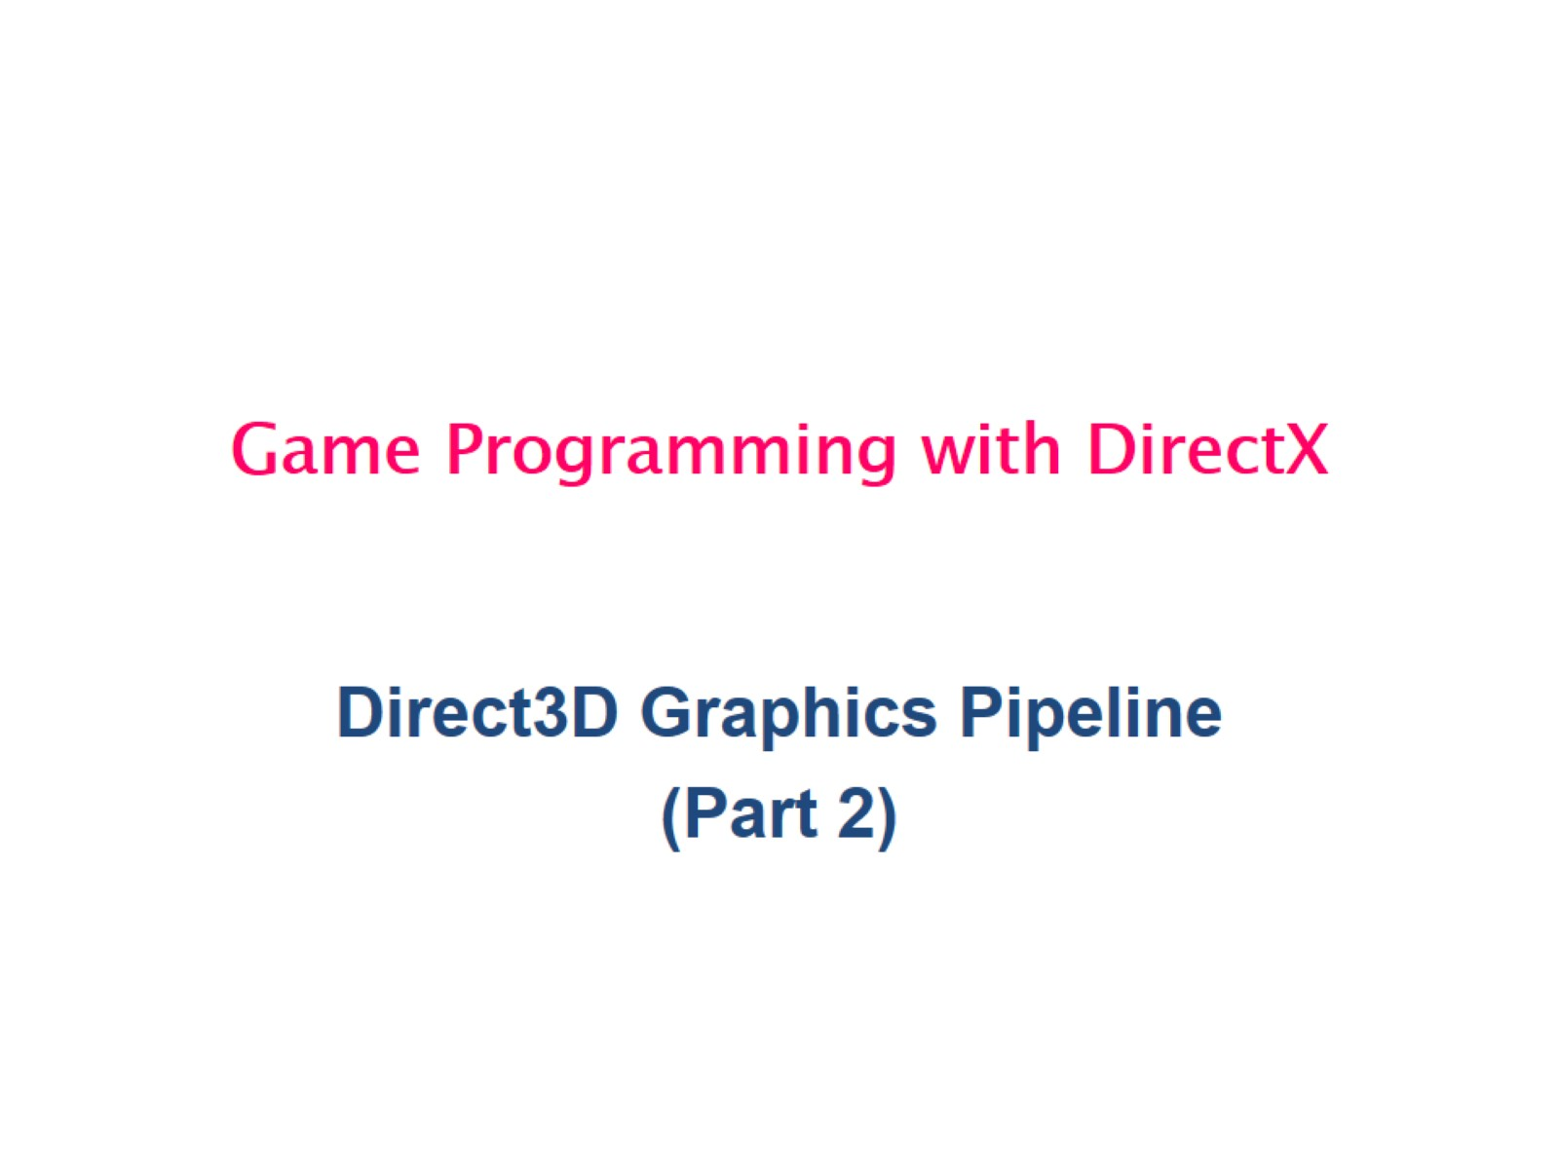
Game Programming with DirectX

Slide 2
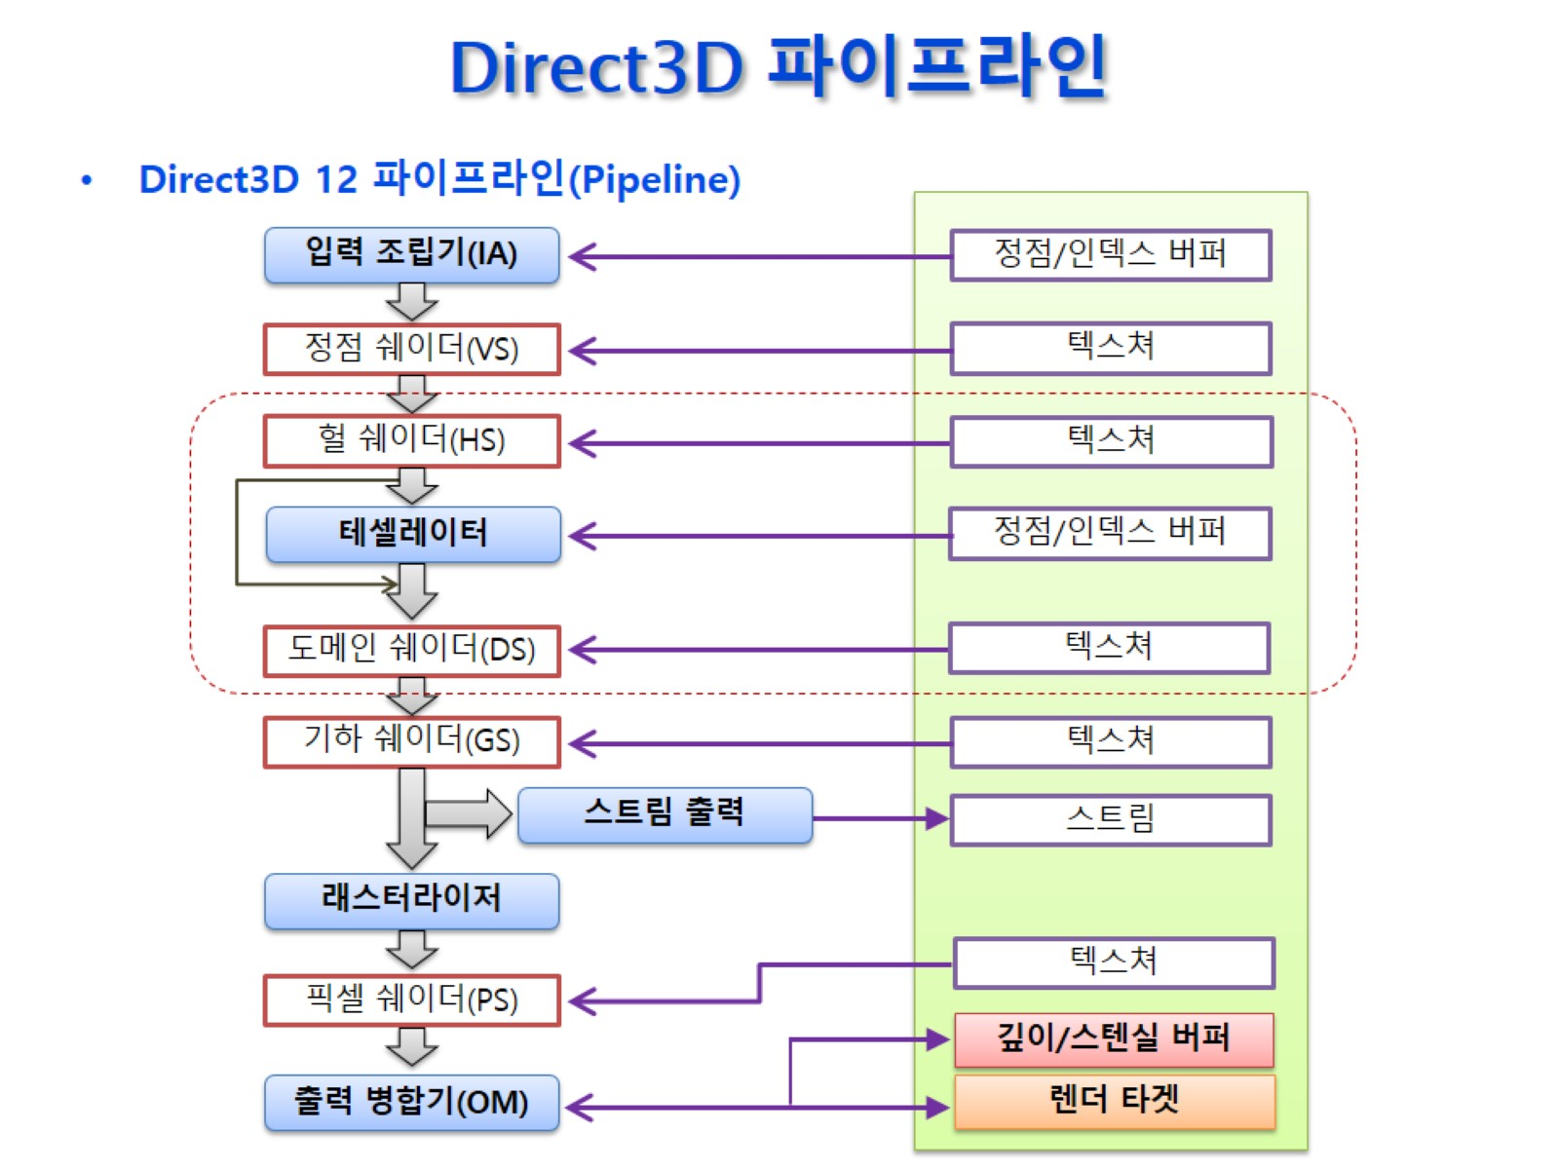
Direct3D 파이프라인

Slide 3
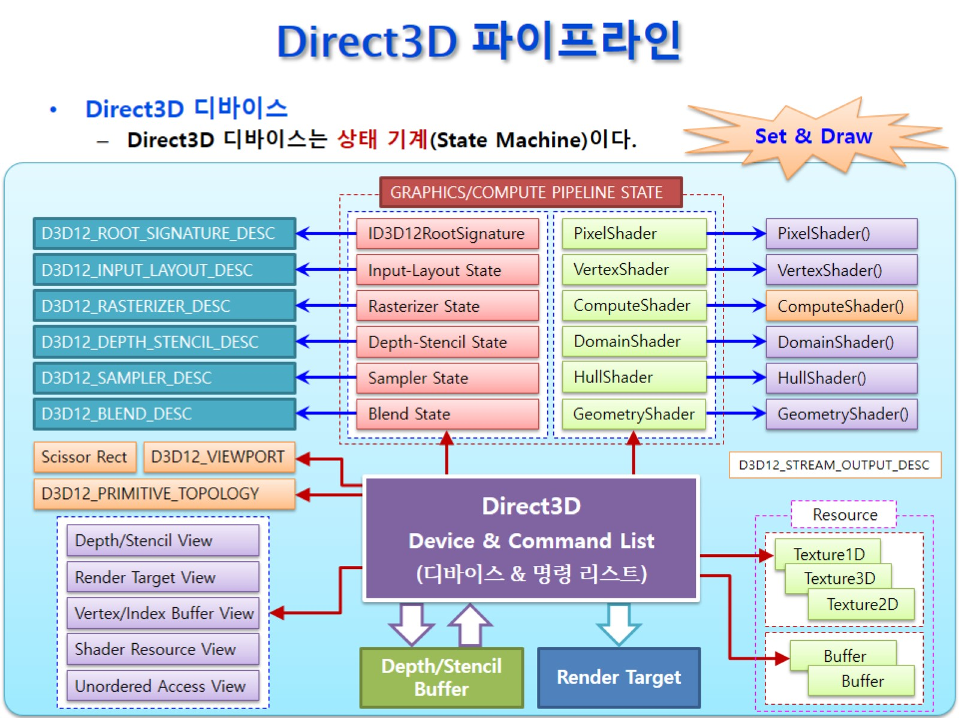
Direct3D 파이프라인

Slide 4
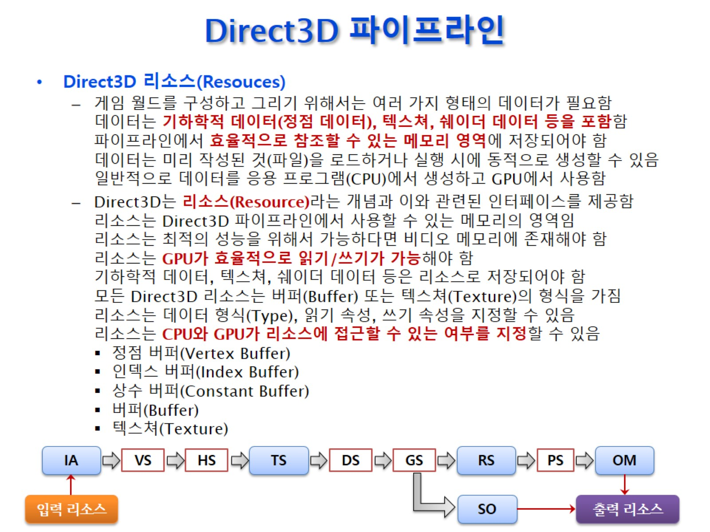
Direct3D 파이프라인
버퍼/텍스처--
뷰을 통해서?
디스크립터(DESC)를 통해서

Slide 5
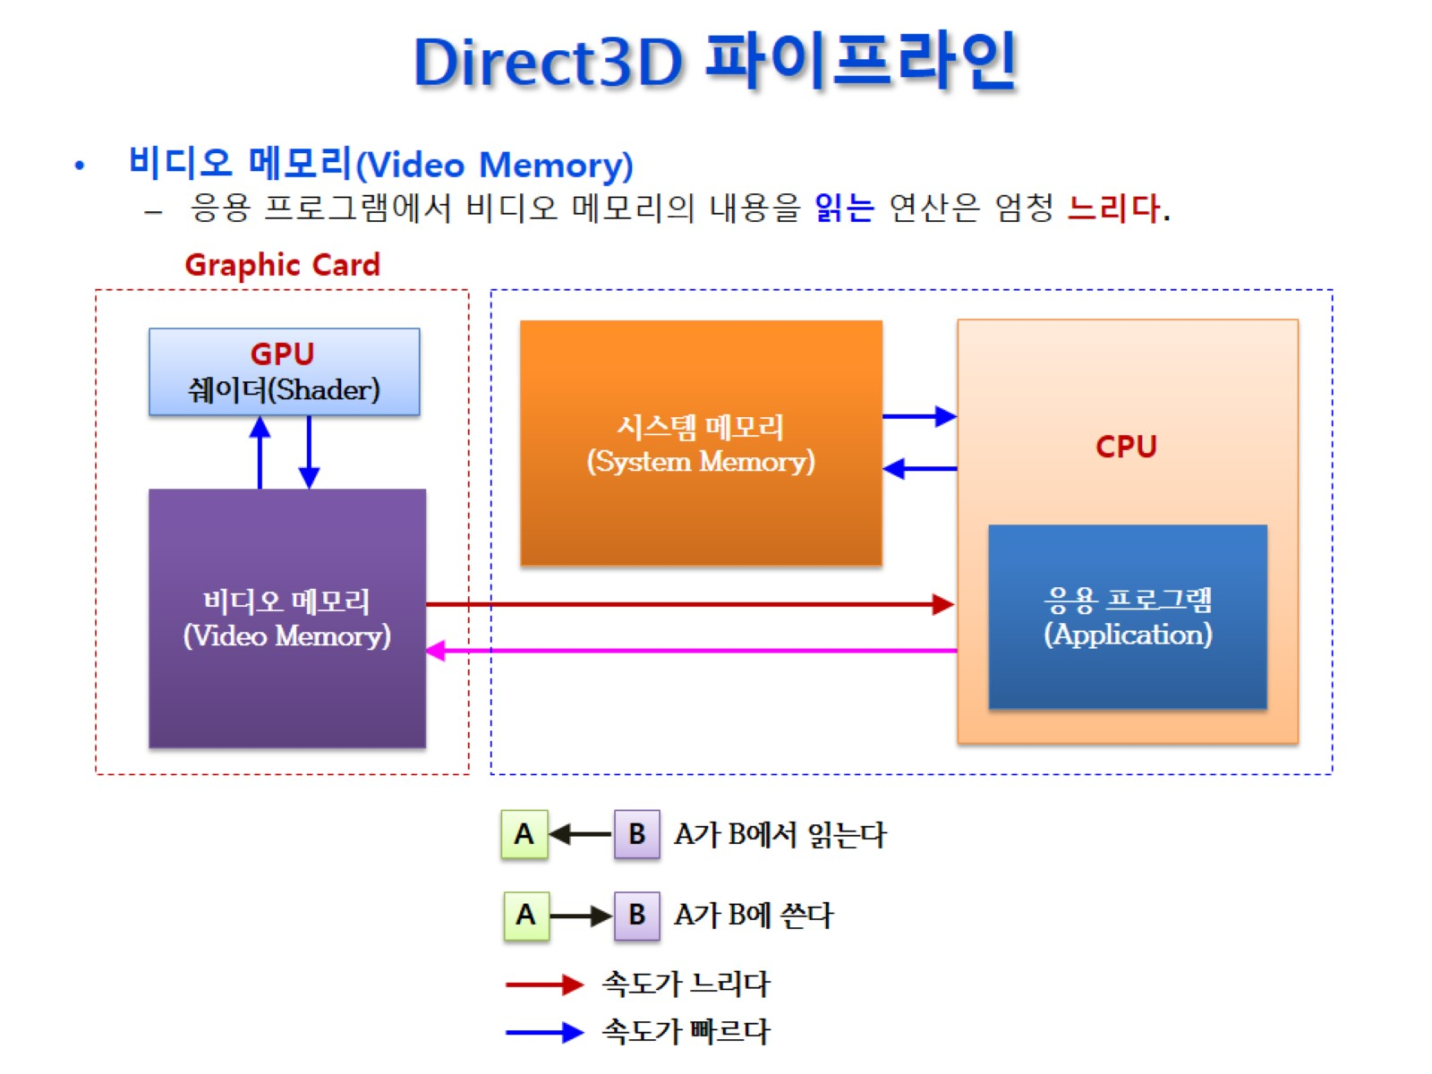
Direct3D 파이프라인
잘 안바뀌는 건 비디오 메모리에 적어두자
셋을 적게 하도록 -> 배치
-> 자주 변하지 않는 것을 골라야함
제일 빠르다.
비쌈
월드 카메라.
동적으로 변하는 값들
매쉬 값 같은 것
굉장히 드믐 (스크린샷)
‘굉장히＇느림

Slide 6
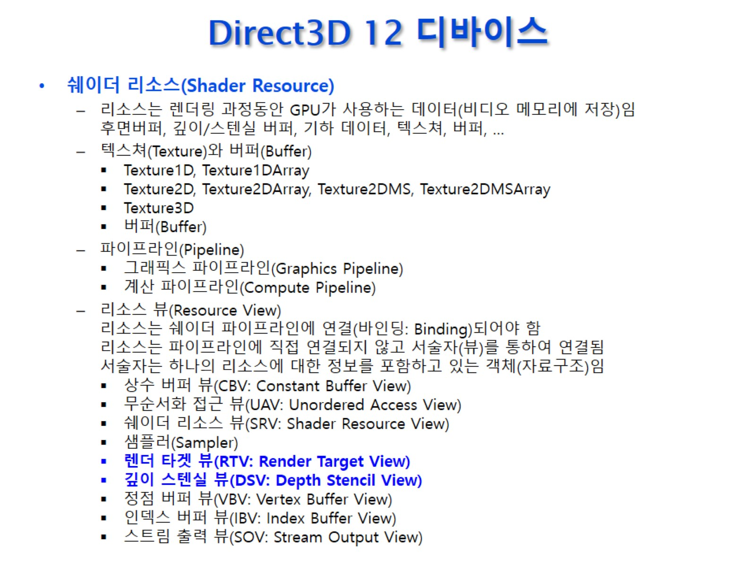
Direct3D 12 디바이스

Slide 7
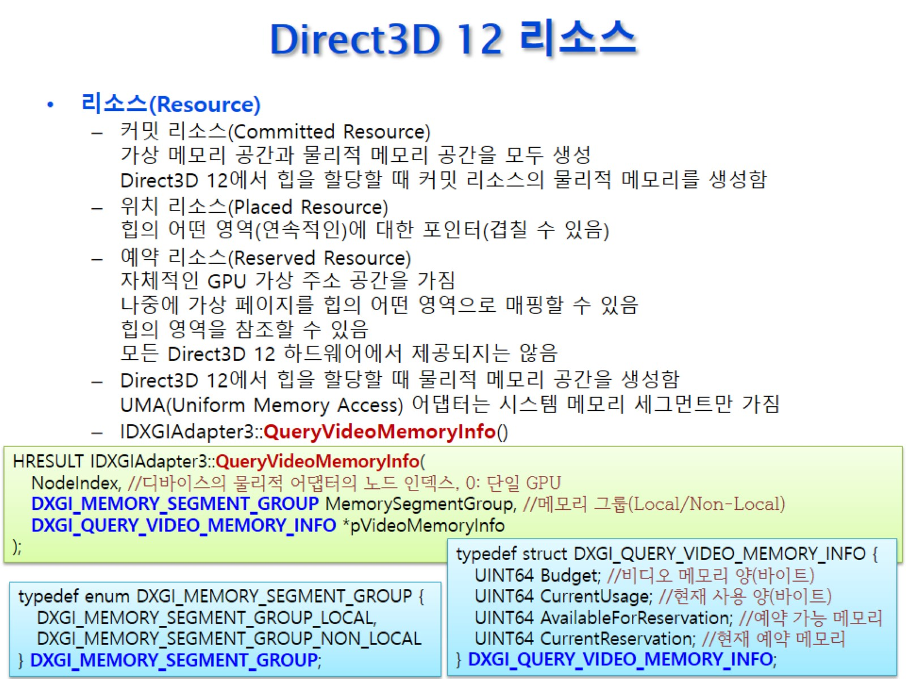
Direct3D 12 리소스
변하지 않는 데이터를 잔뜩 넣으면..!
비디오 메모리량을 알 수 있다.

Slide 8
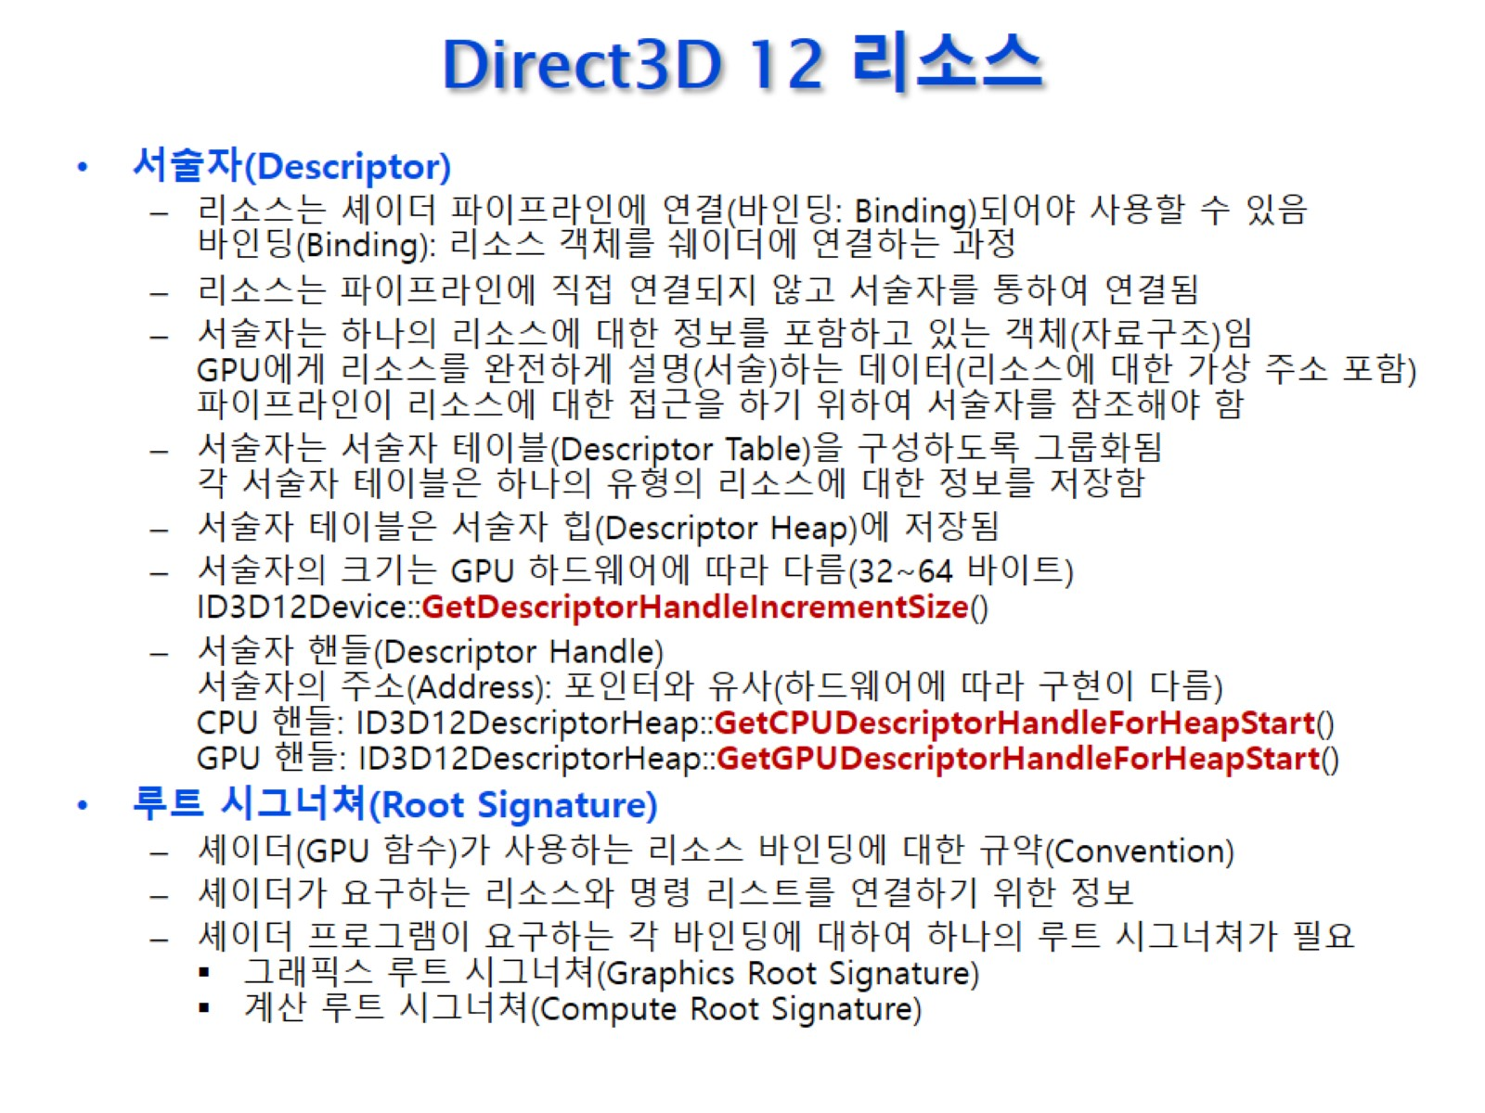
Direct3D 12 리소스
서술자 라는 것을 연결한다.?
DESC
상태들을 가지고 있다.
디스크립터가 어디있는지 나타내는 배열

Slide 9
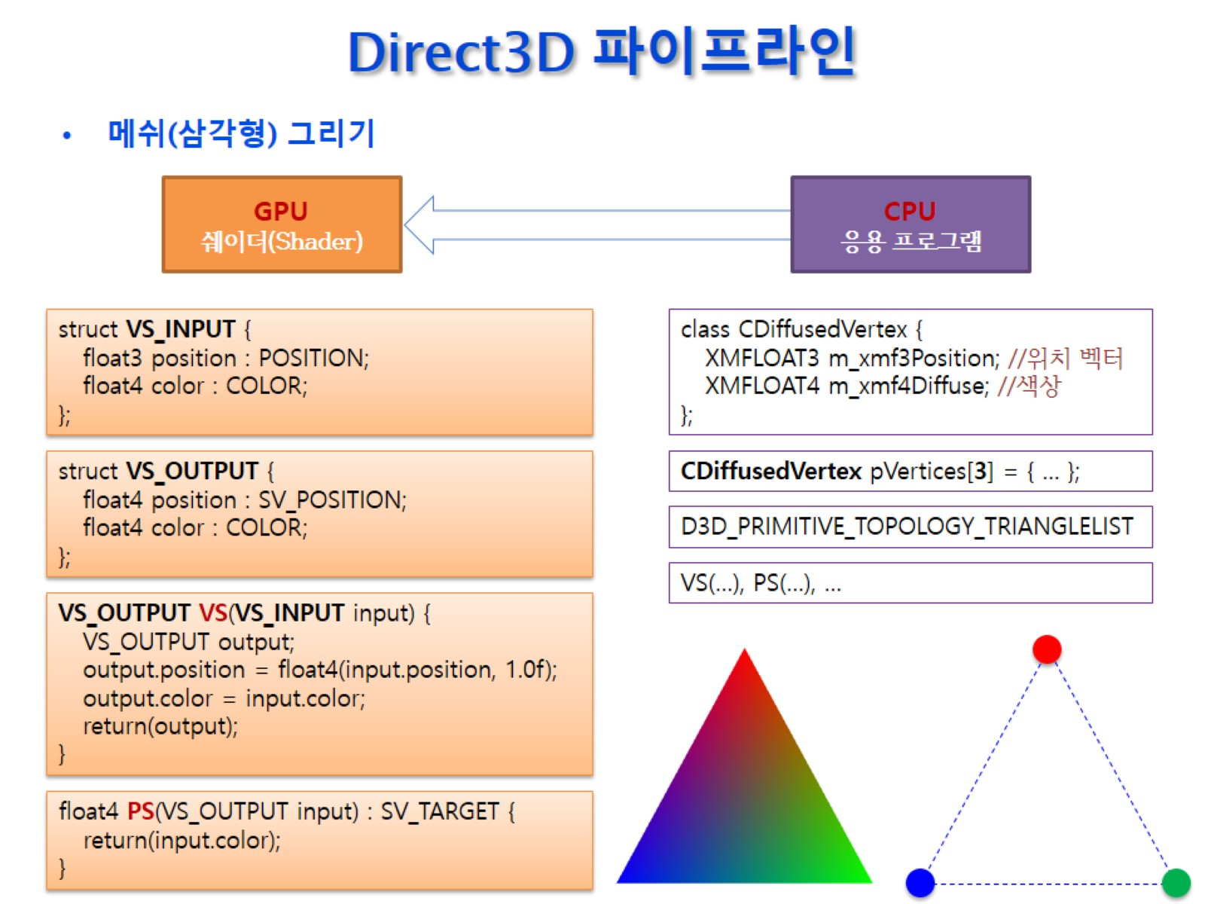
Direct3D 파이프라인

Slide 10
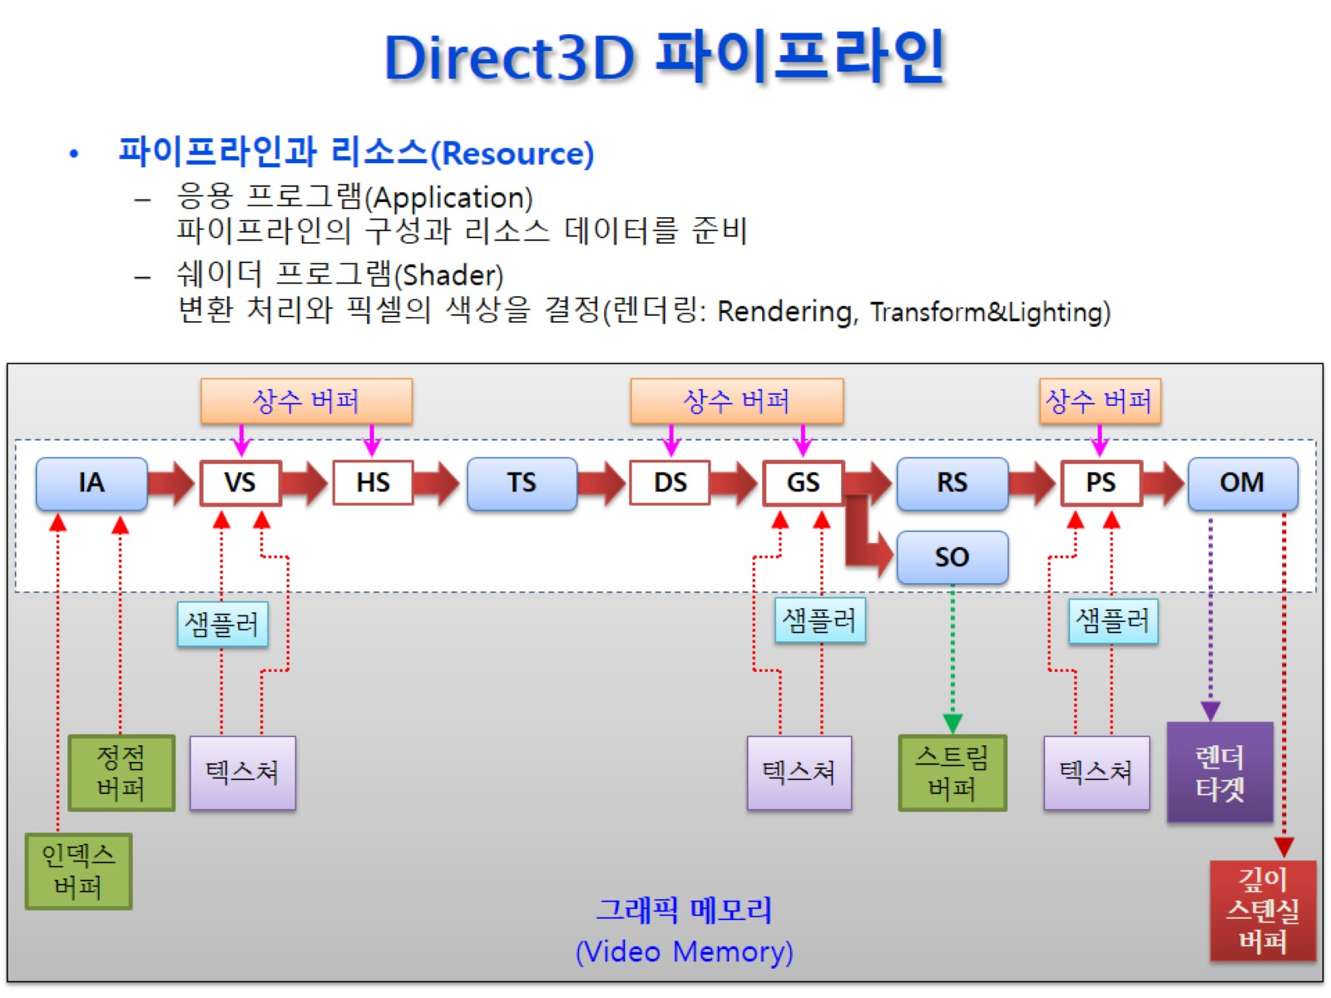
Direct3D 파이프라인
정점데이터를 만들어서 연결을 해야함

Slide 11
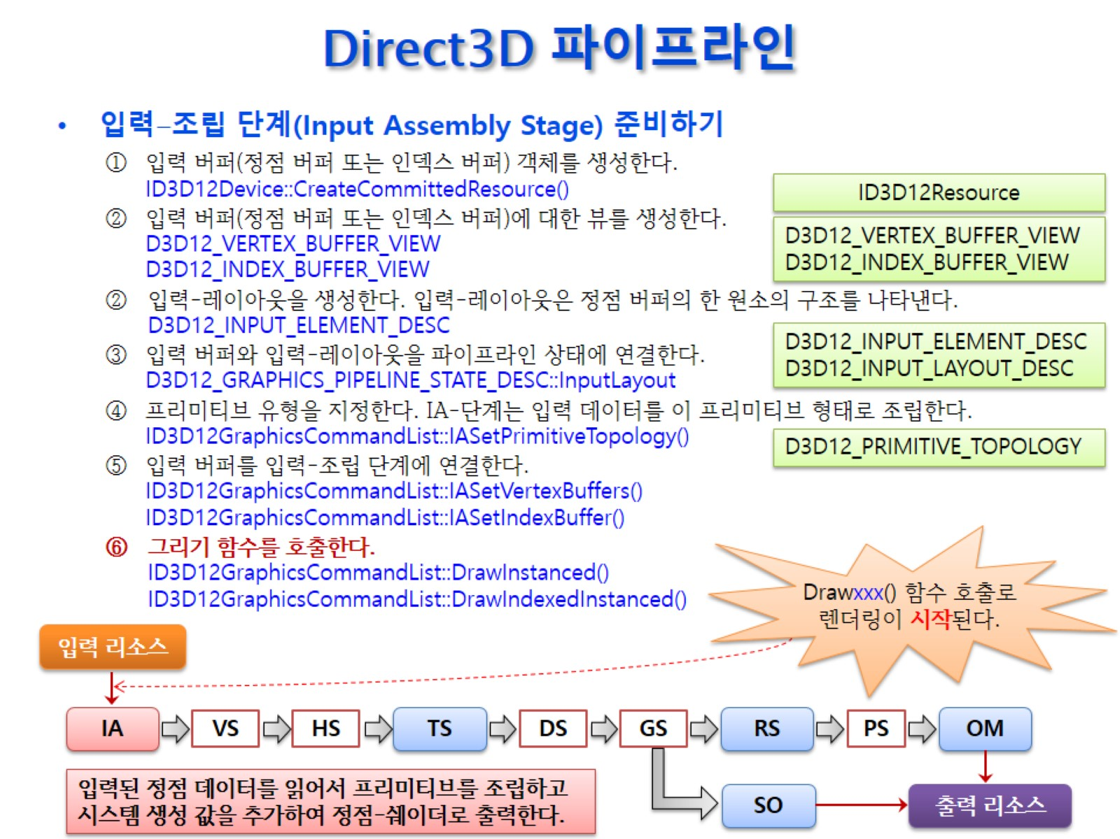
Direct3D 파이프라인
정점메모리를 저장할수 있는 메모리 부분을 할당하자.
DESC들이 반환되는 형식 이엿다.
정점을 어떤 형식으로 조립하는 지를 알려주게 되어진다.
정점하나의 정보를 나타내는 구조체
:
뷰들을 연결해주면 된다.
정점버퍼들은 입력 조립기에 여러 개를 조립할 수 잇겠구나.
정점들을 프리미티브 연결해야한다.
여러가지로 표현될수 있겠구나.
색, 위치 등등
모델마다 다를수 있다.
드로우를 불러야만 동작

Slide 12
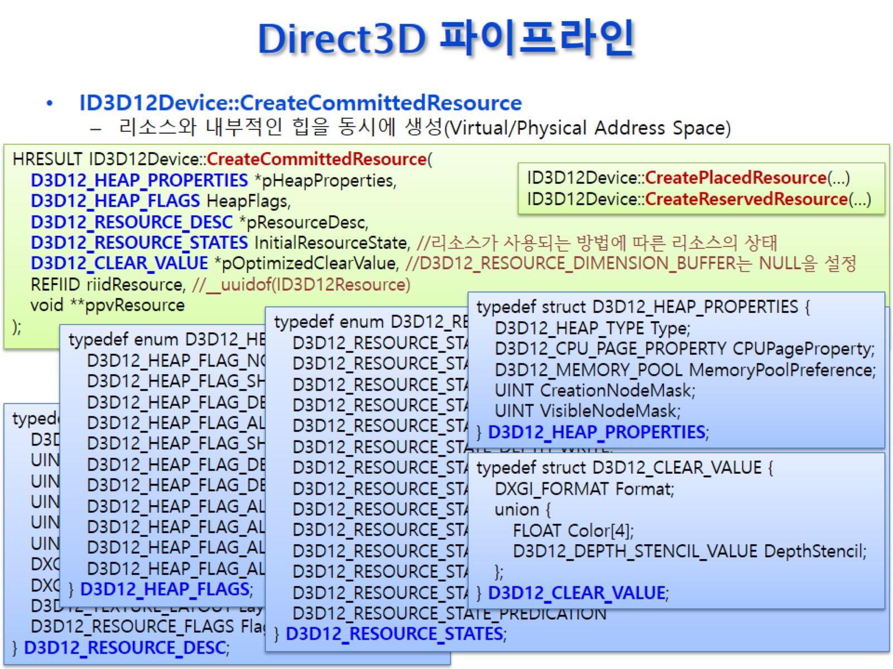
Direct3D 파이프라인

Slide 13
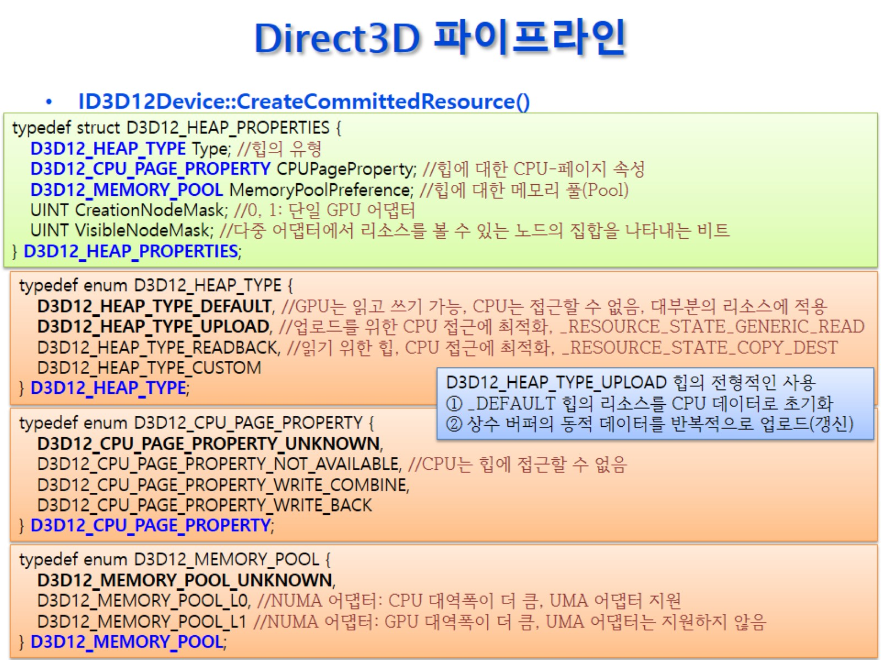
Direct3D 파이프라인
비디오 메모리의 정보를 설정

Slide 14
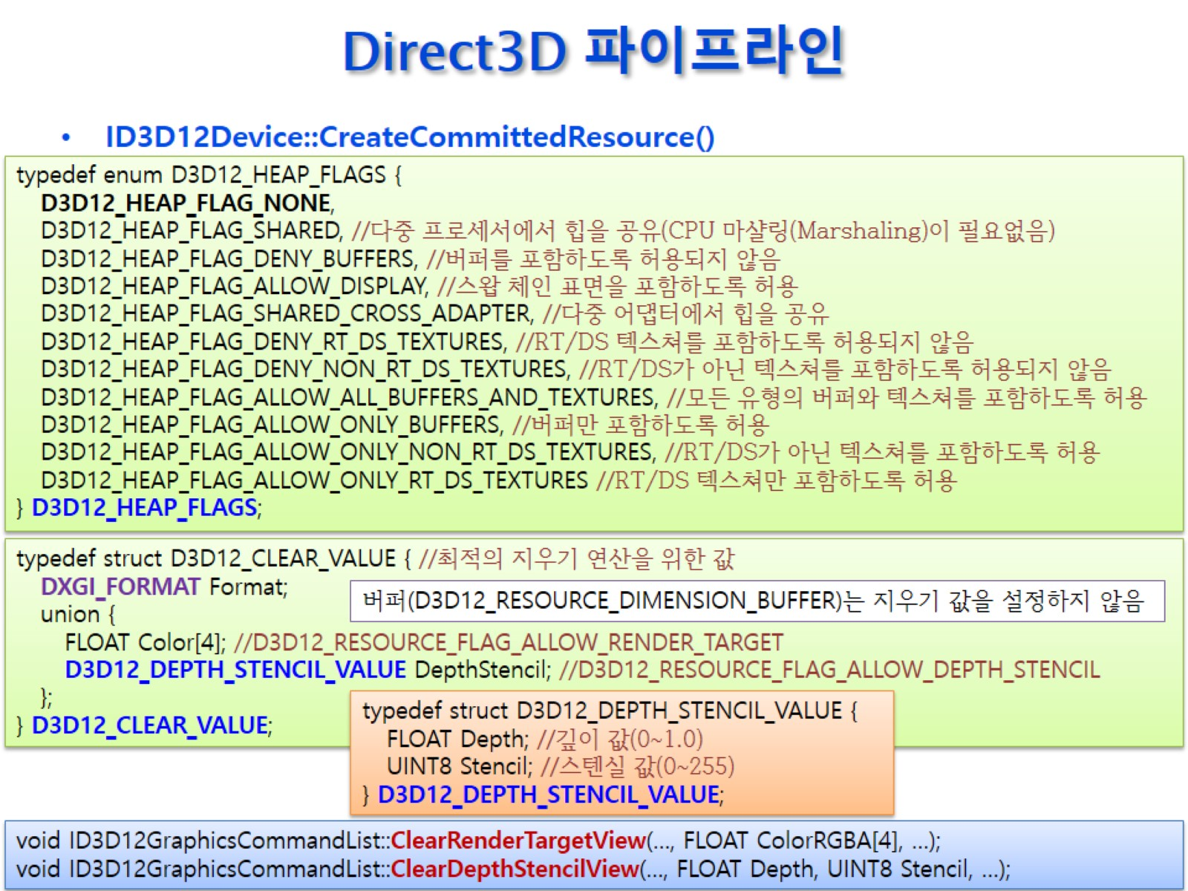
Direct3D 파이프라인

Slide 15
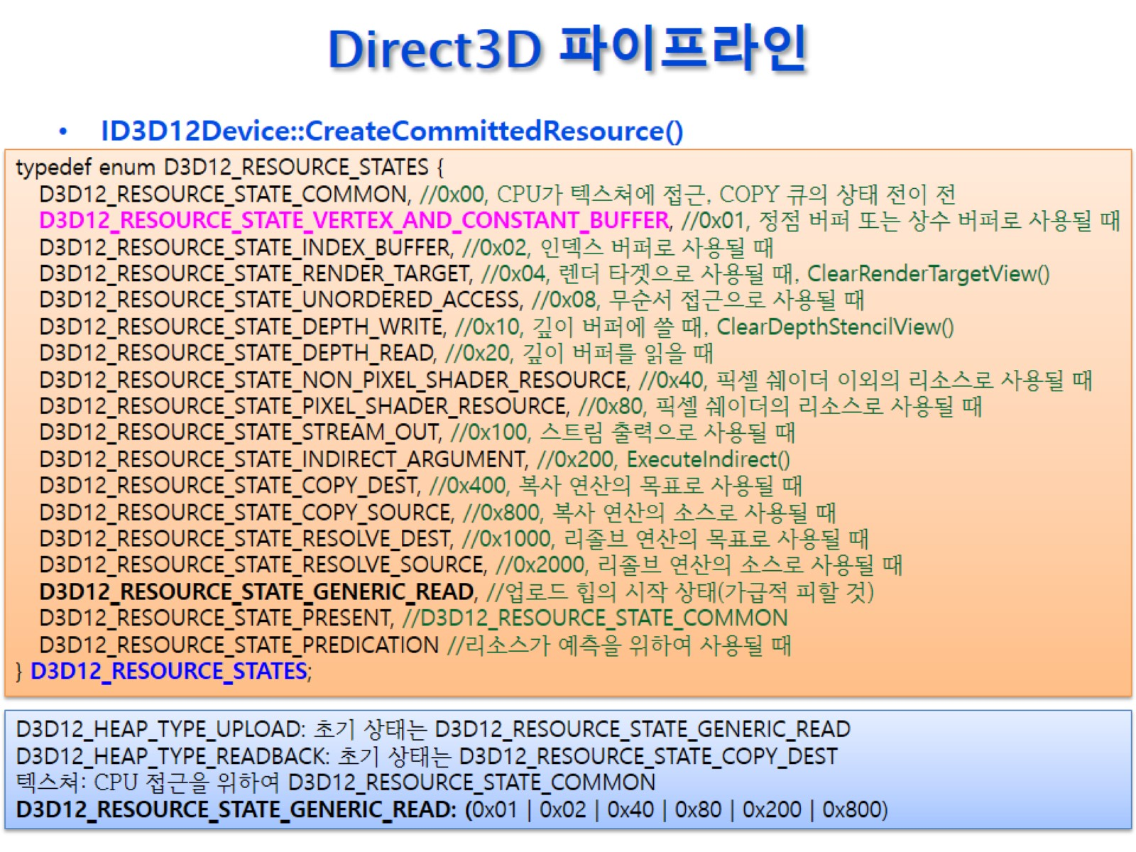
Direct3D 파이프라인

Slide 16
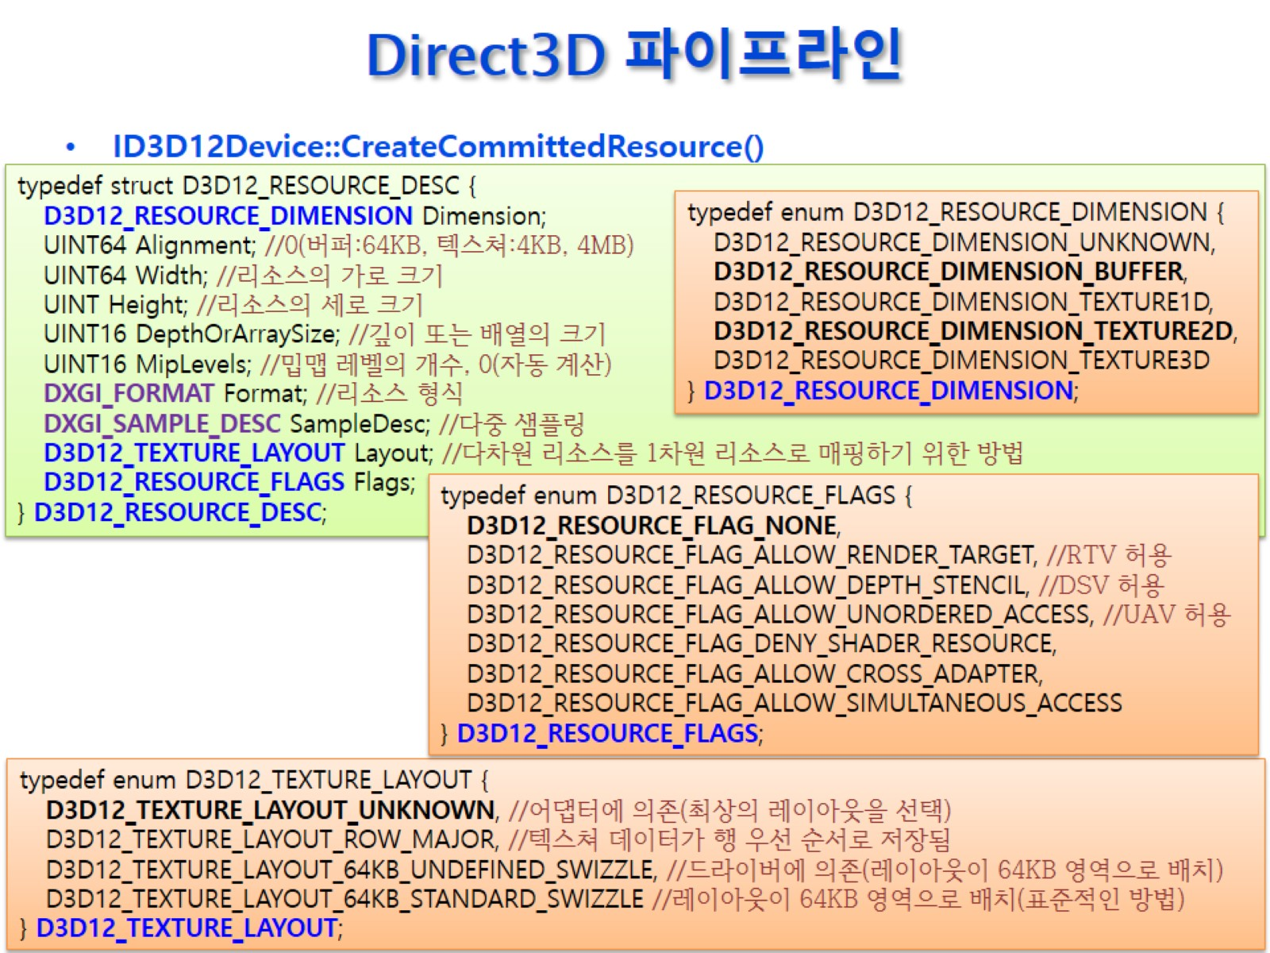
Direct3D 파이프라인
1
1

Slide 17
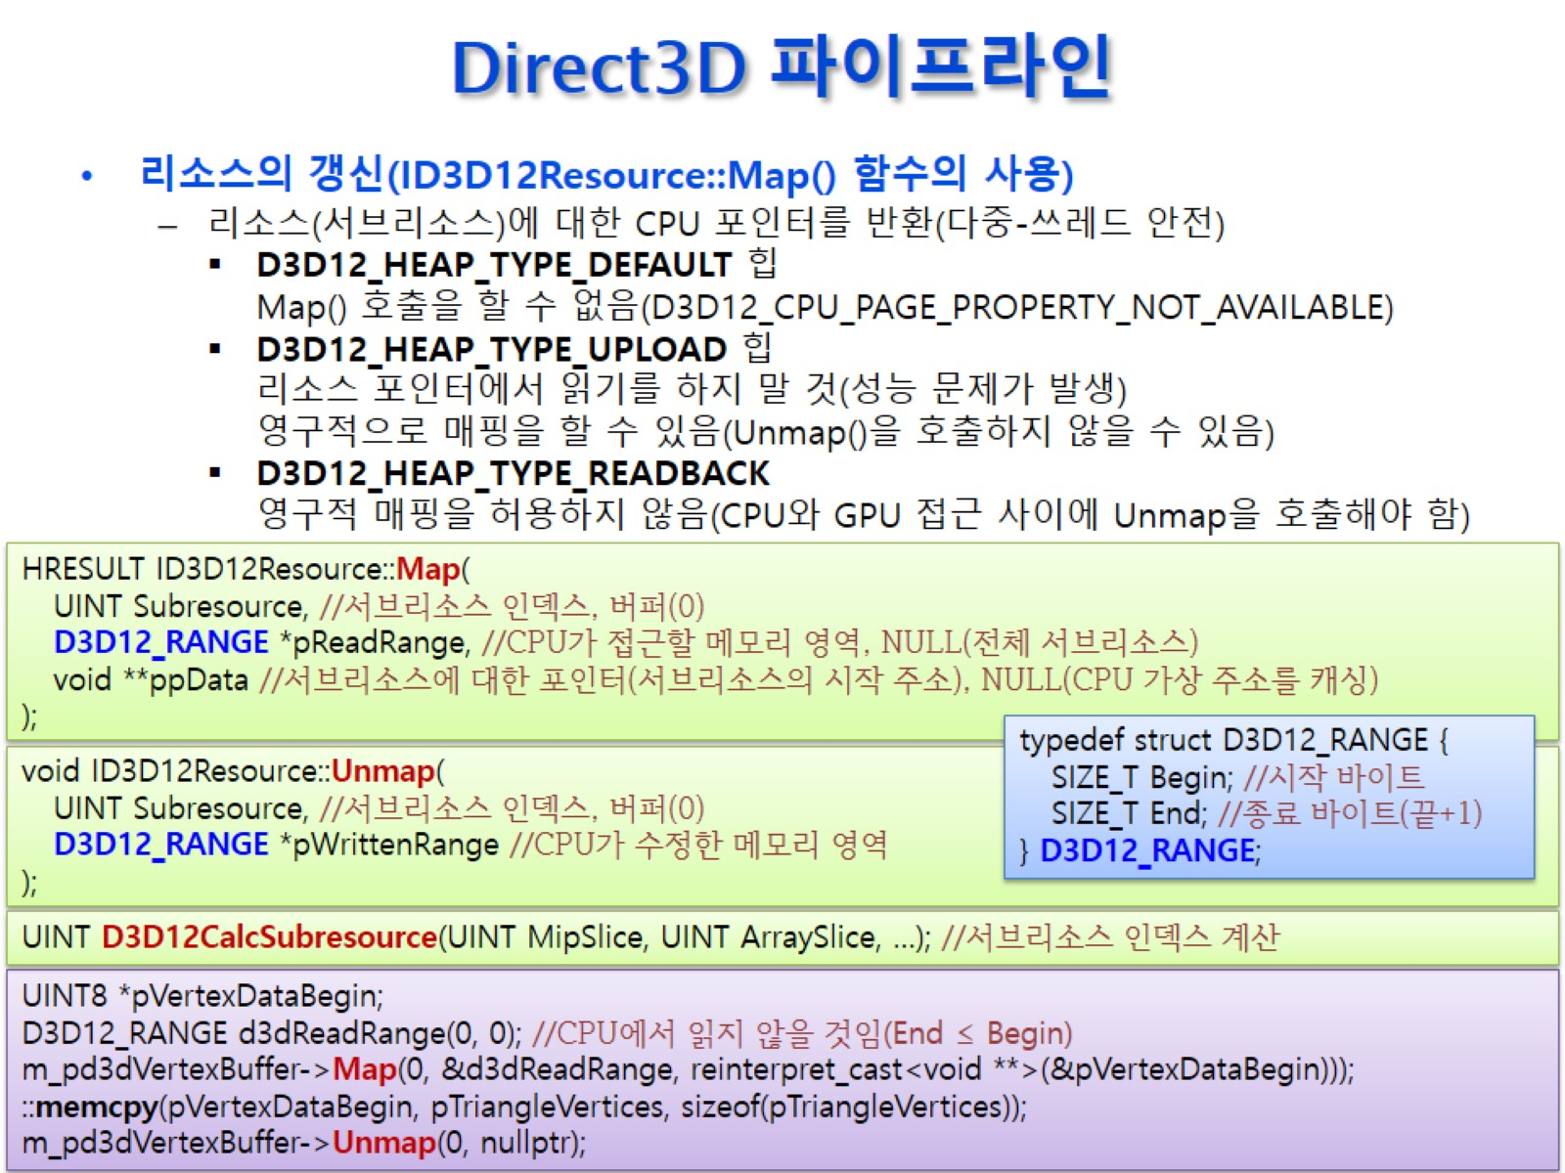
Direct3D 파이프라인
Cpu가 gpu에 매우 간섭하겠다.
모든 d3d 함수는 cpu 함수?
Dxgi는 gpu
GPU에 먼저 옮겨져야함
Cpu의 데이터를 gpu에 올려줌 (변경이 없는것들)
자주 쓸거면 영구적으로 매핑해 두자
읽는 연산을 하려고 하면 안된다.
DEFAULT 힙은 접근 할 수 없음
리소스의 시작 주소를 리턴하는 함수, cpu가 접근
DEFALUT 힙에다 쓰러고
-> 로드
매프레임마다 바뀔 월드 변환 같은건 업로드 힙에
->FrameAdvance
텍스처에만 적용되는 개념
응 잠깐 쓸거야~
필요한 데이터를 복사해서 쓰자

Slide 18
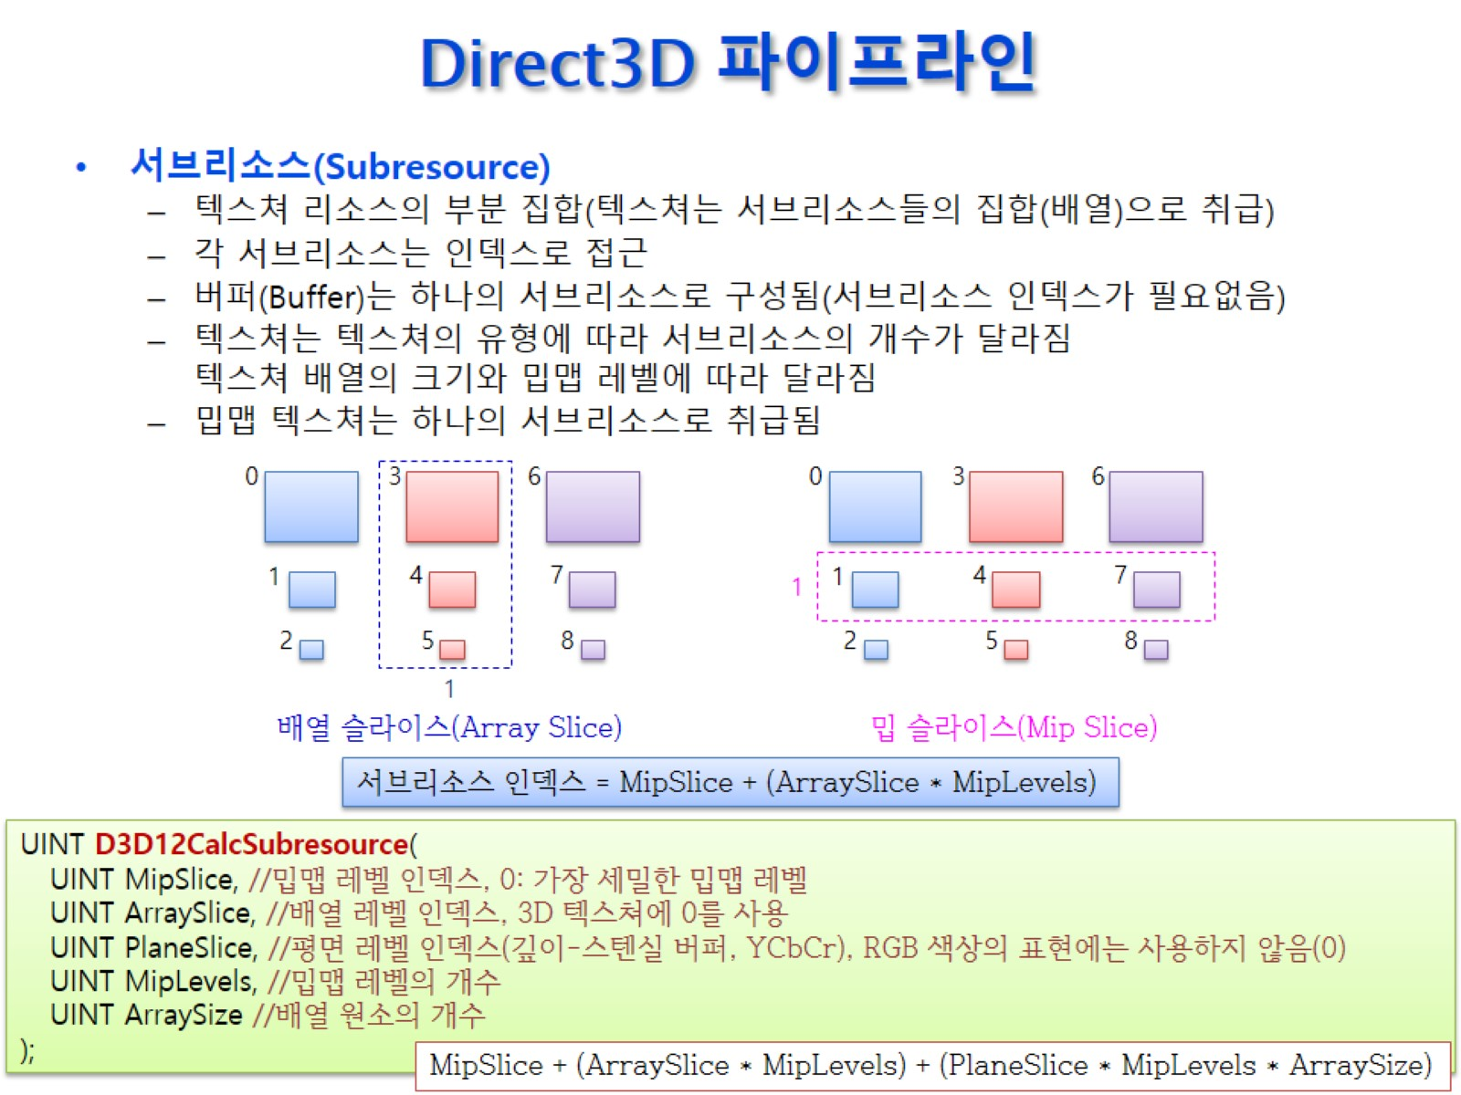
Direct3D 파이프라인

Slide 19
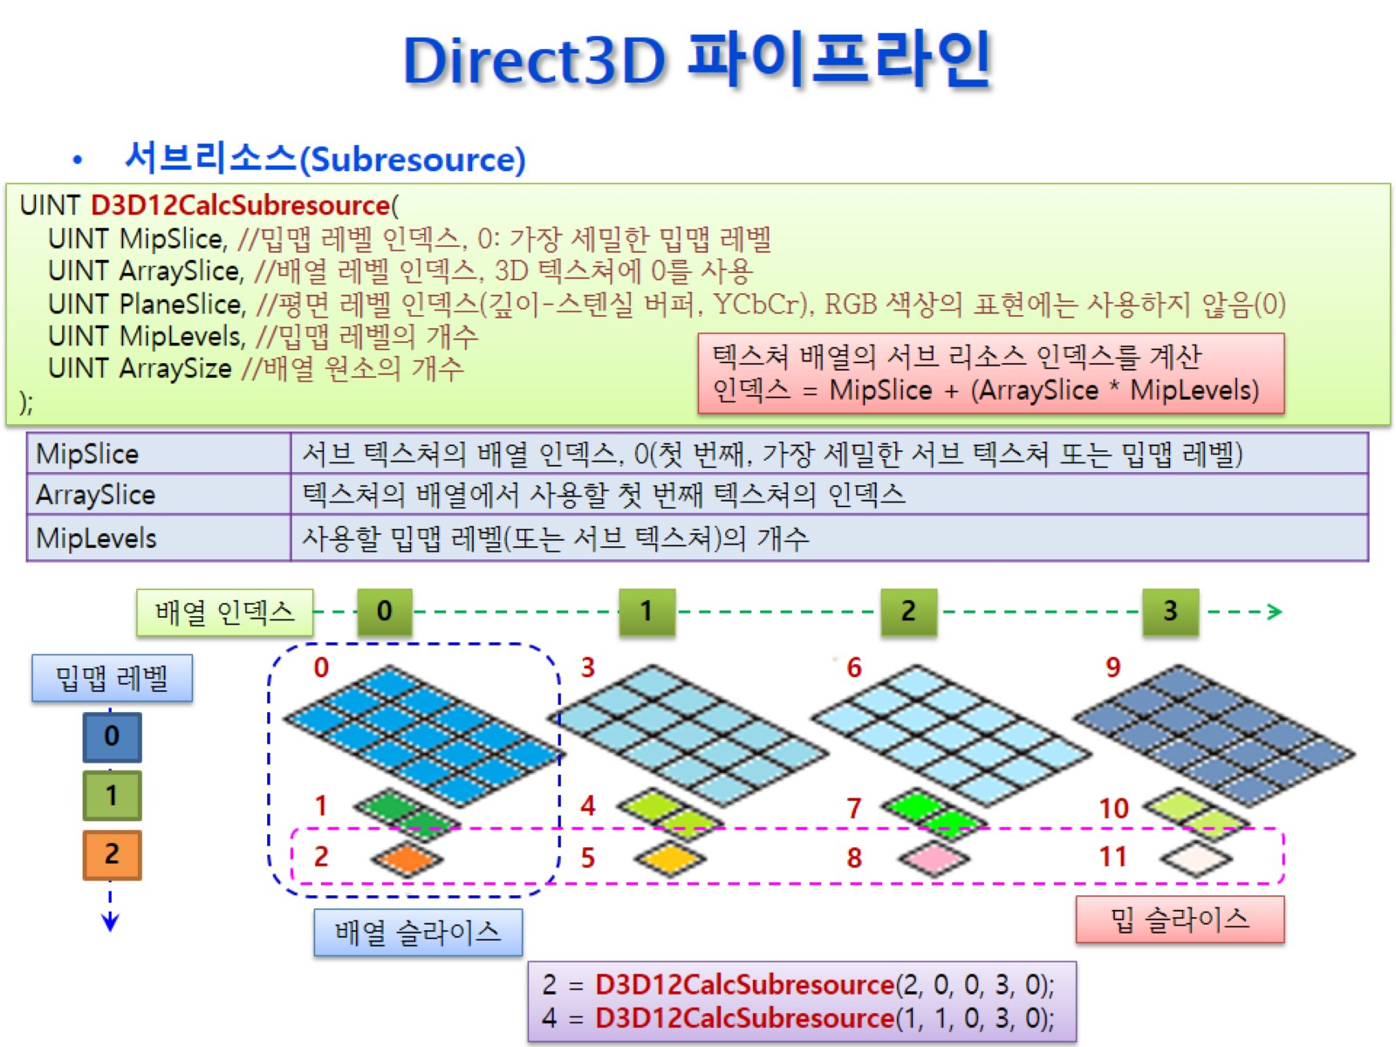
Direct3D 파이프라인

Slide 20
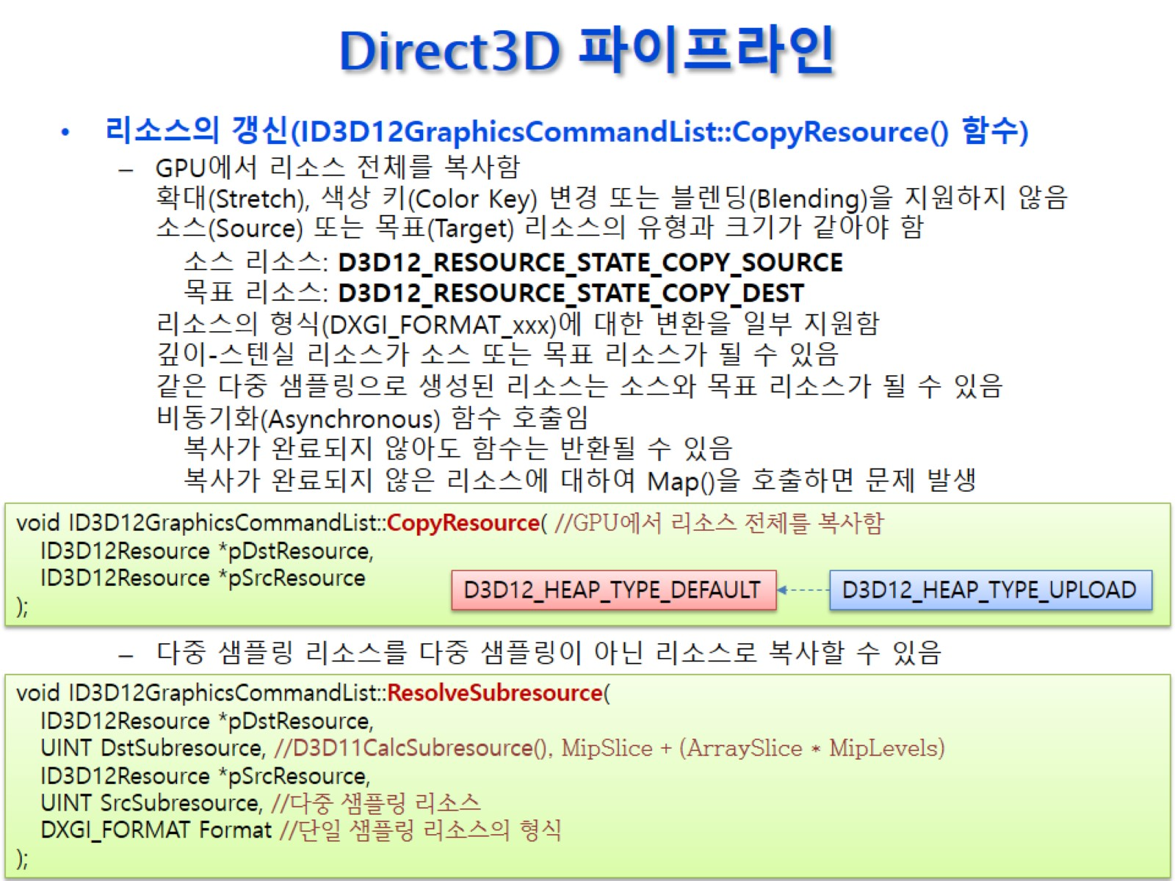
Direct3D 파이프라인
똑같이 조건을 줘야함
프로그래머가 책임 져야함
업로드 힘에 있는 걸
디폴트에 있는 것으로

Slide 21
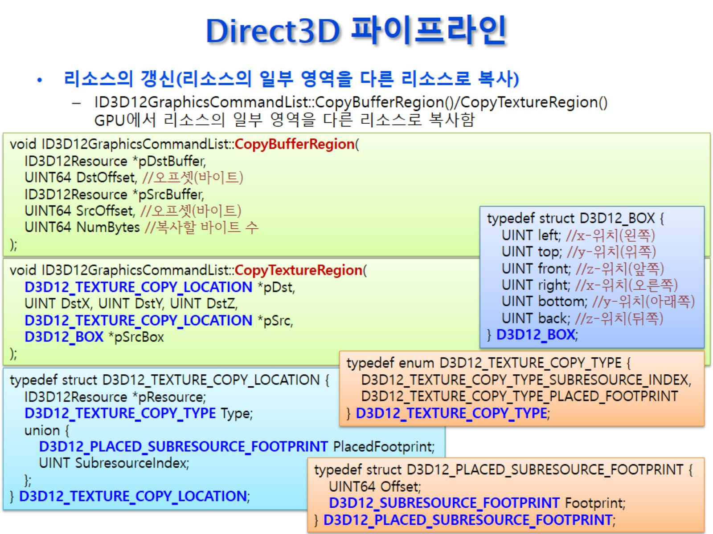
Direct3D 파이프라인
다 복사하면 너무 느리니까

Slide 22
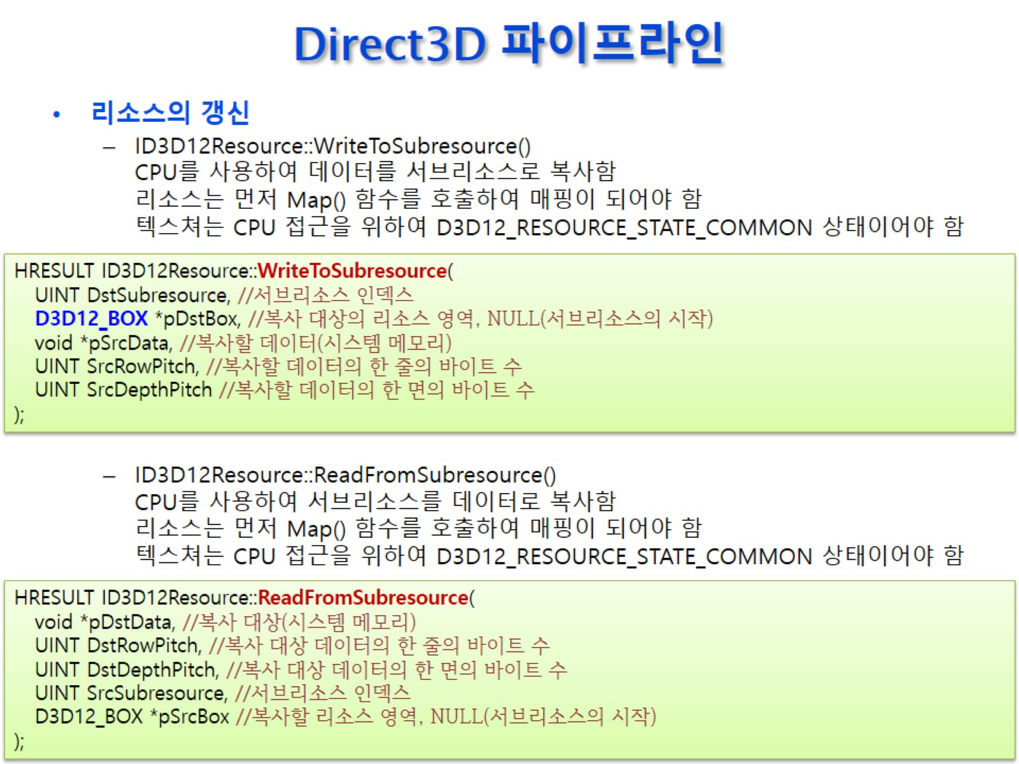
Direct3D 파이프라인
직접 읽고 쓰기도 가능.
리드백 타입만?
Gpu 입장에서
Vertex buffer -> r
->동기화 x
RenderTarget
-> rw
Depth/stencil buffer
-> rw
동기화 필요

Slide 23
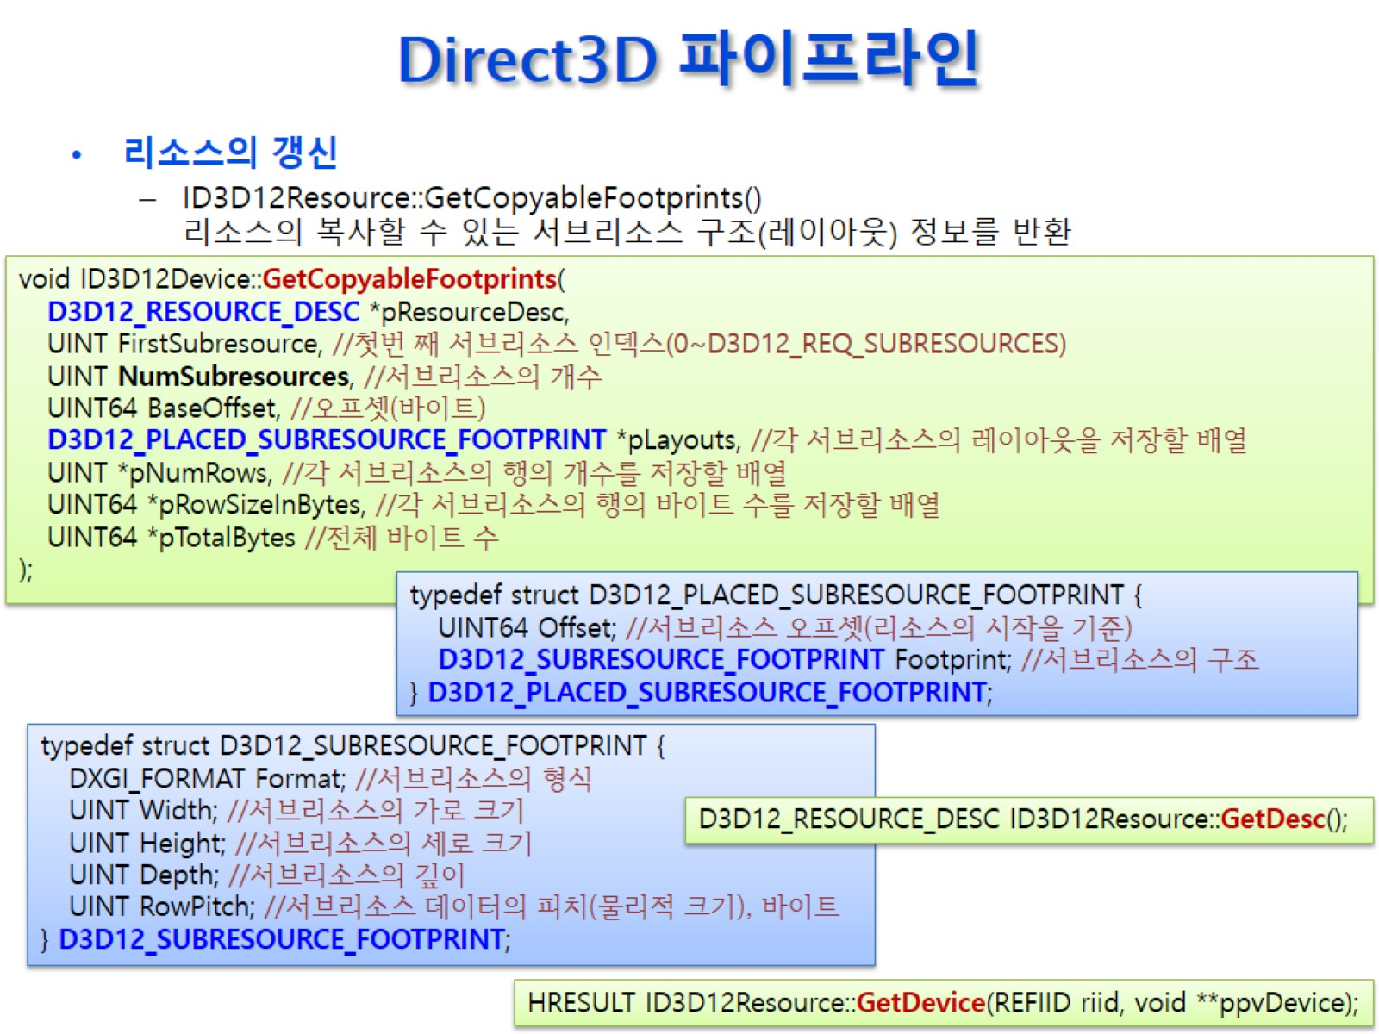
Direct3D 파이프라인

Slide 24
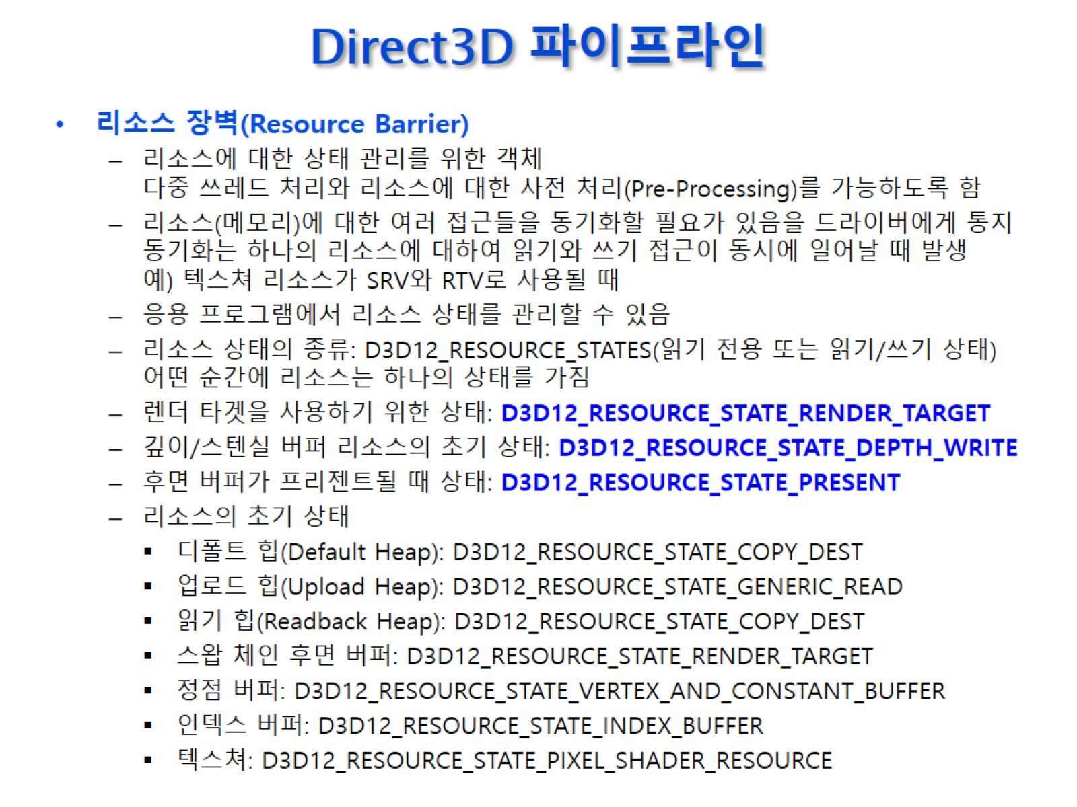
Direct3D 파이프라인
책임 지는대신 속도를 증가시킬수 있……..
W 할때 r 안되도록 상태 관리
그림을 그리기 위하여 사용
기본적으로 리소스 상태는 라이트 가능이 되야함
정확히 사용한기 윙햐여 전이를 시켜 사용할 수 있도록 해야함
대부분 리드 온리로 사용됨
랜더링을 하기 gpu가 사용 할 수도 있다. 그림을 그하기 위하여
Dxgi가 스와핑을 하기 위하여 제공할 수도 있다.
-0> 전면 버퍼로 보내기 위하여
W : 복사의 대상이 될 수 있도록
리소스의 초기화가 일어날 수 있도록
상태를 명시적으로 바꿔줄 필요가 없다.
초기 상태만 쓰기 가능하게 하면 됨
한 프레임이 완료가 되었다. 그림을 전면에 그리겠다.
아무도 이 리소스에 write를 하고 있지 않다 라는 것을 보장함
R 읽기 위한 리소스
프리젠트를 하기 위하서는 리드 온리로 하여야함.
쉐이더 리소스
그리기 전에 랜더 타겟 상ㄹ태로 바꿔 주어야하고
사용이 종료하면 제공 상태로 바꿔주어야함

Slide 25
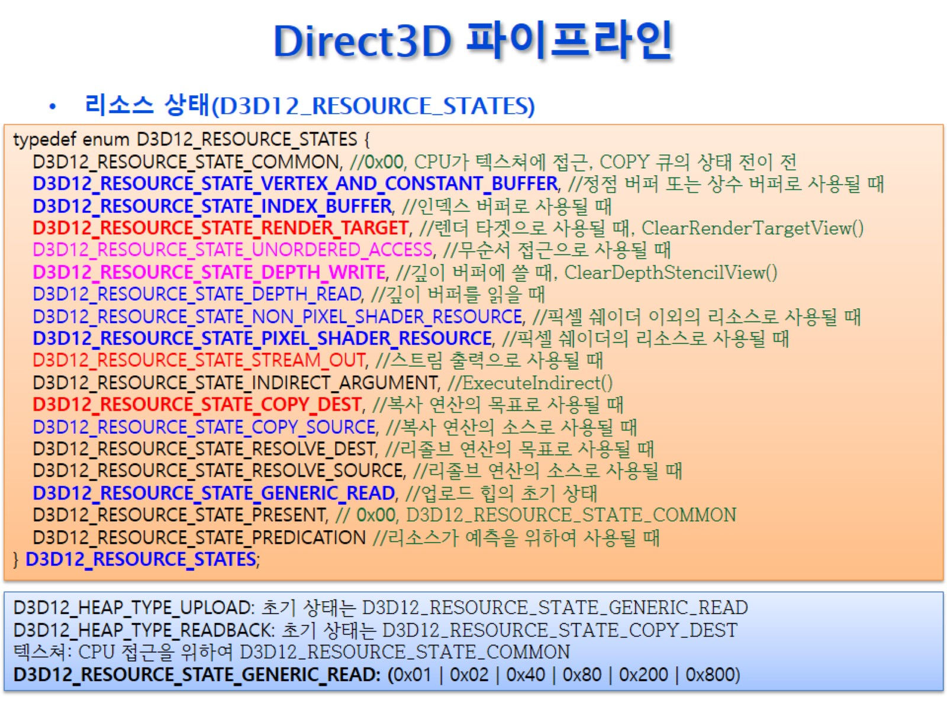
Direct3D 파이프라인
특별한 제약이 없는 것?
온리 리드용
여러 상태를
제공 할 수 있어.
파란색 :읽기
붉은색 : 쓰기
분홍색 : rw
응용 프로그램을 위하여
읽는 놈들이 없을 경우에만 쓰자
드라이버에서 뺏어와서 ;;;;;;;;;;;;

Slide 26
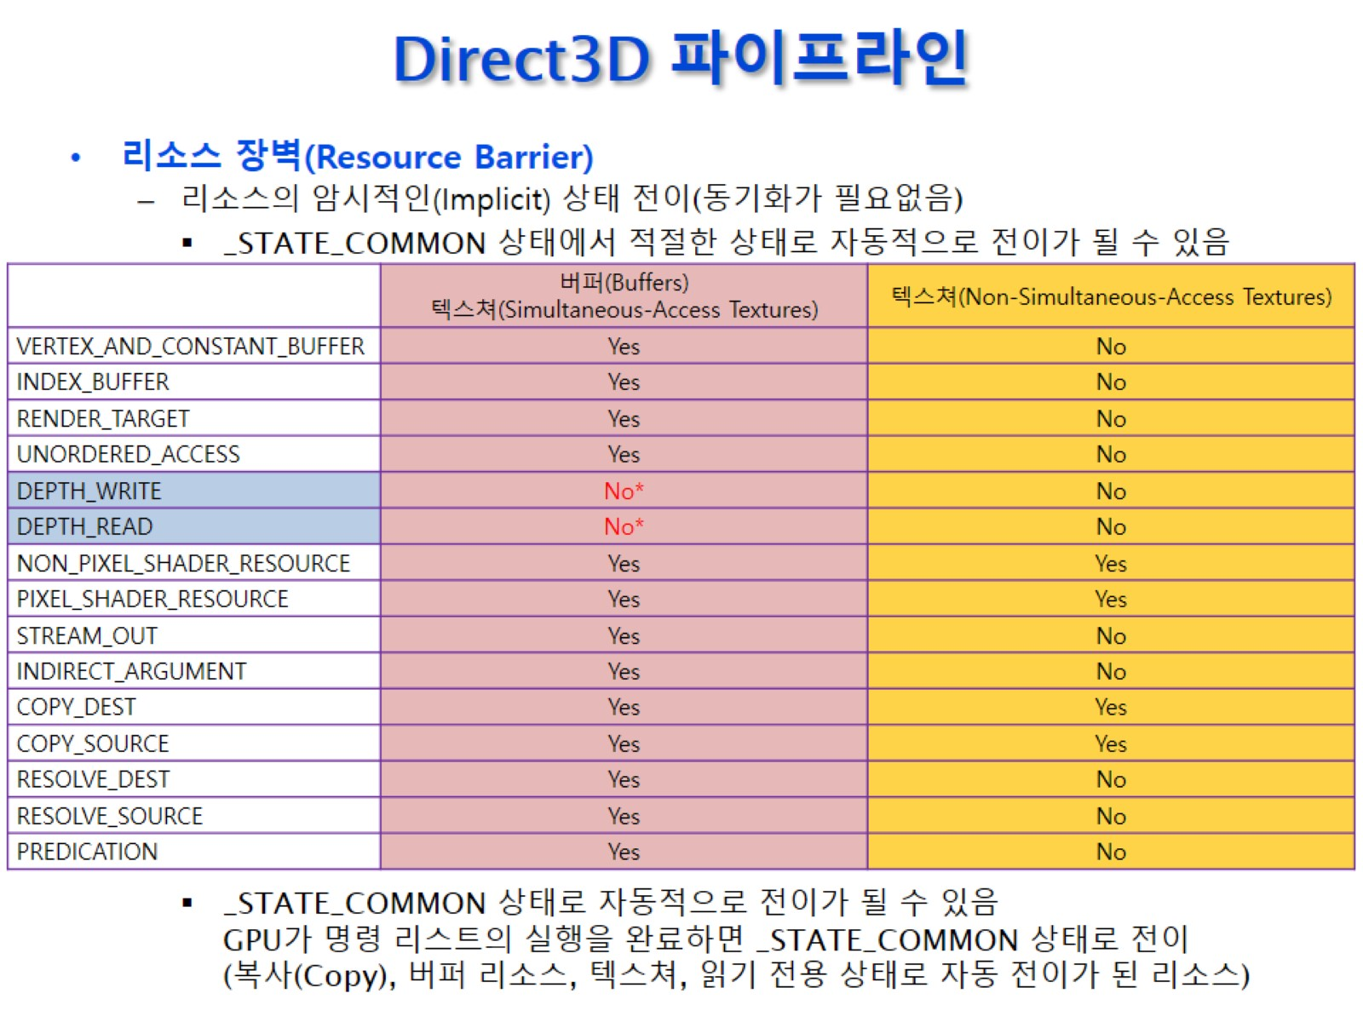
Direct3D 파이프라인
자동으로 전이 시켜줌( auto)
앤 해야함

Slide 27
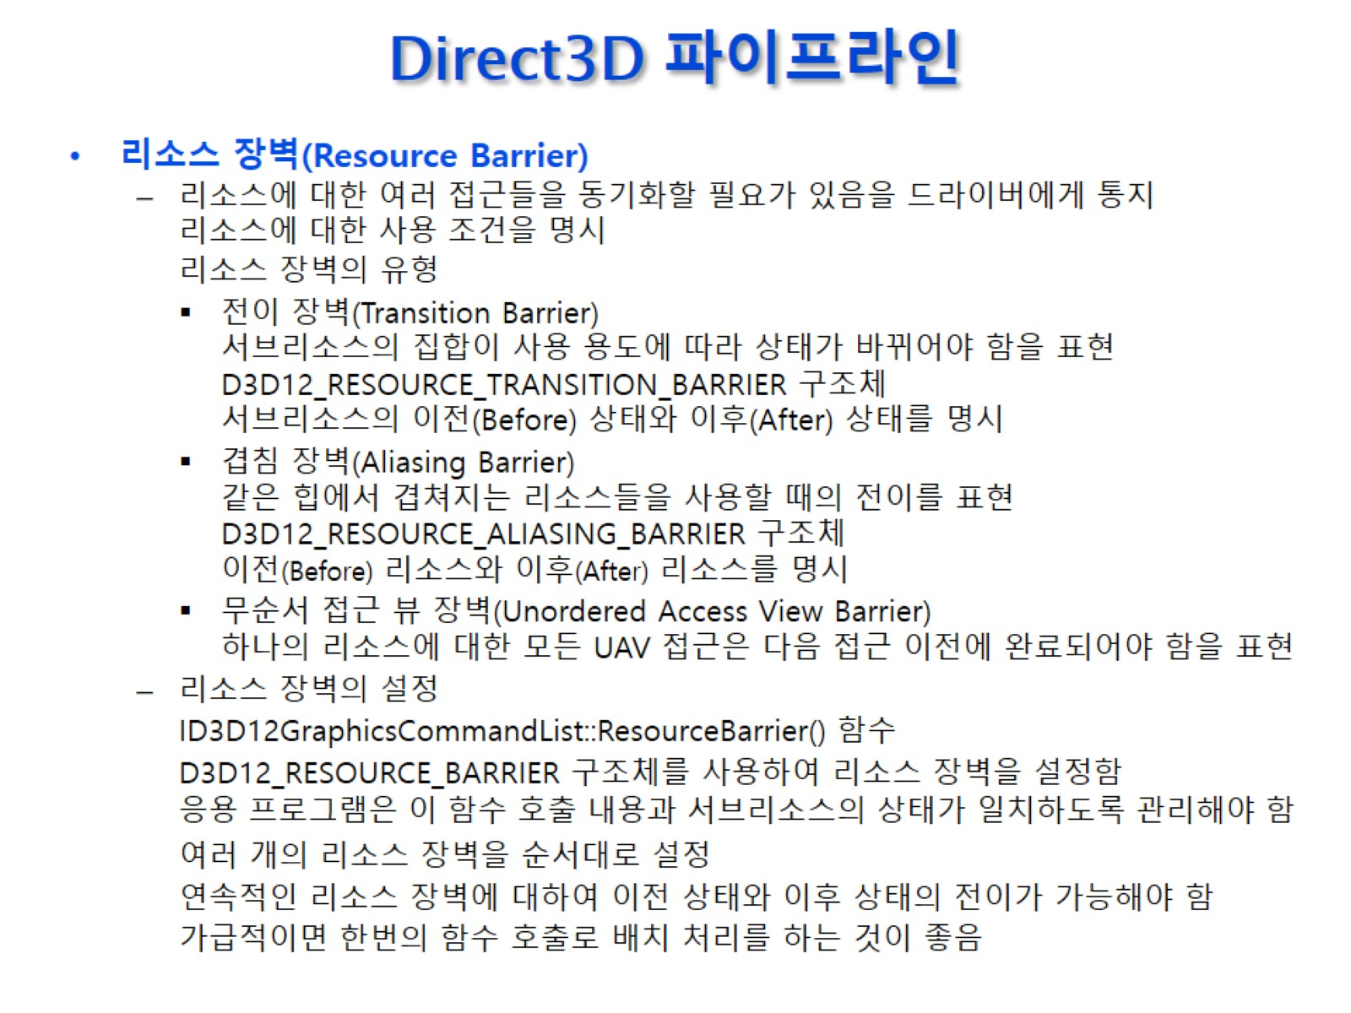
Direct3D 파이프라인

Slide 28
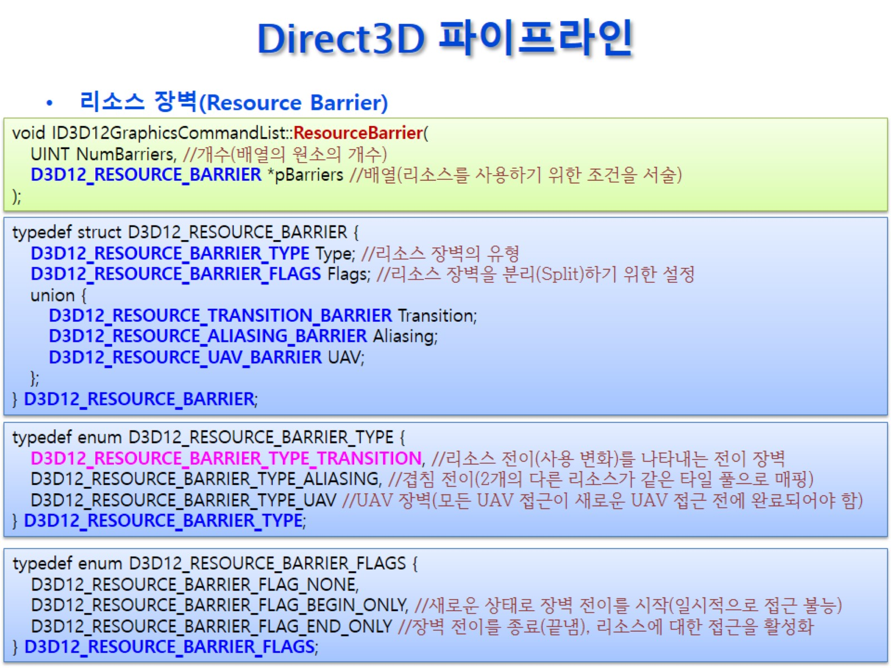
Direct3D 파이프라인
응용 프로그램이 책임 져야함
비포상태
~서
애프터상태
~로 바꿔줘
가끔적이면 적게 호출하도록하는것이 좋다.
안해두면 리소스 상태가 맞지 않으면 안돼 돌아가 시전
우리는 스플릿 하지 않아 그런ㅁ거 몰라 무서워
비포 상태가 될때 까지 돌리지마
에프터 상태가 될 때 까지 돌리지마

Slide 29
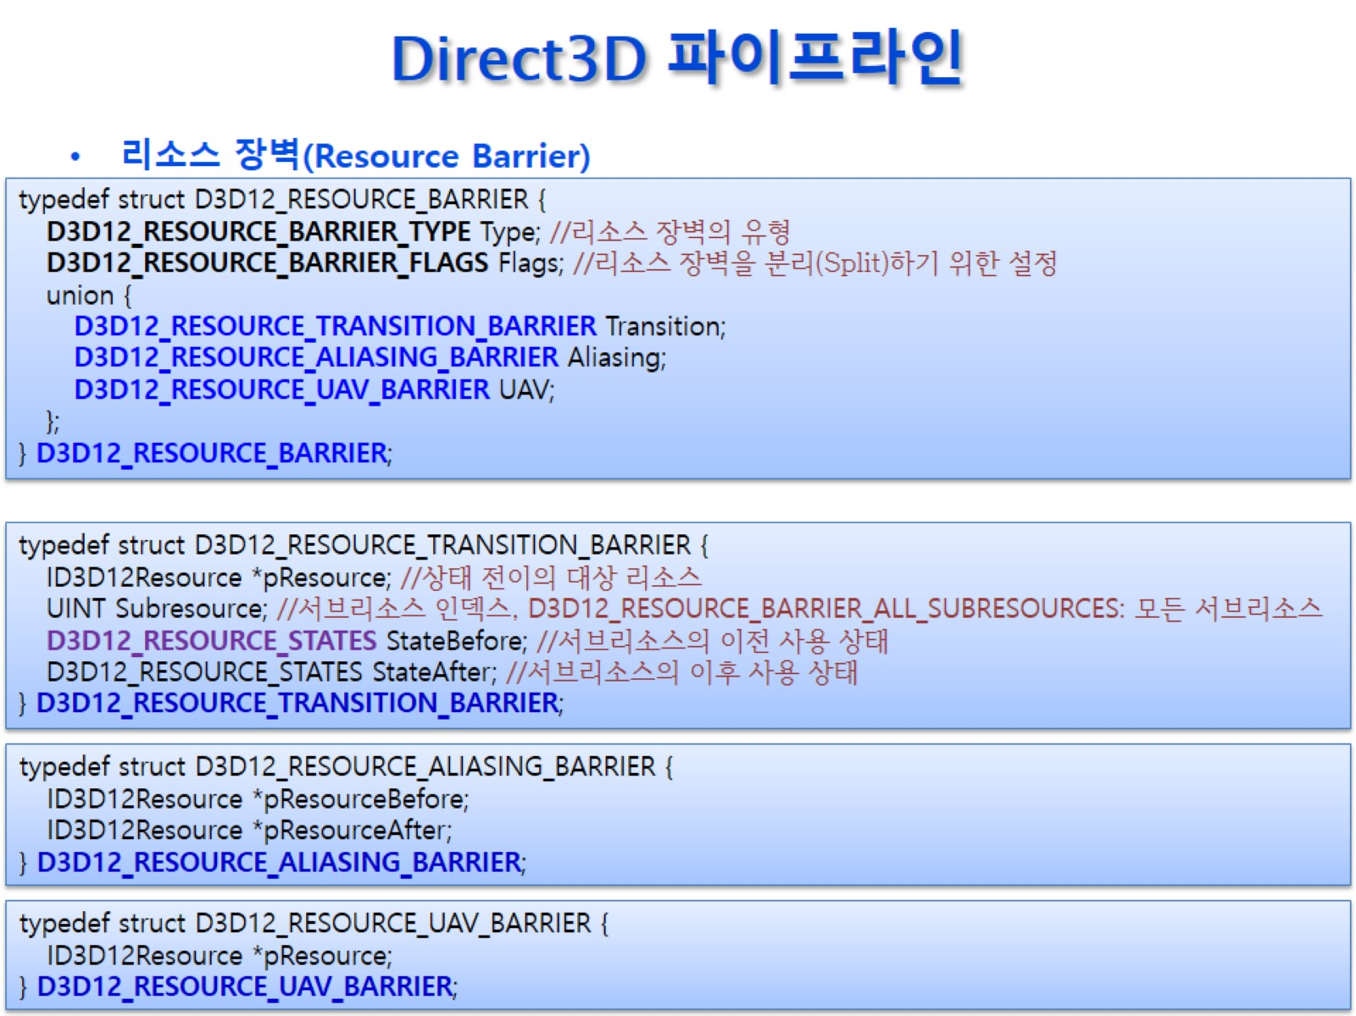
Direct3D 파이프라인
랜더 타겟 상태
후면버퍼에 그림
프리젠트 상태
전면 버퍼에 제공
상태 변이를 하고 싶은 리소스
디바이스 드라이버에게 의뢰
전재 조건이 맞아야 프로그램이 실행댐

Slide 30
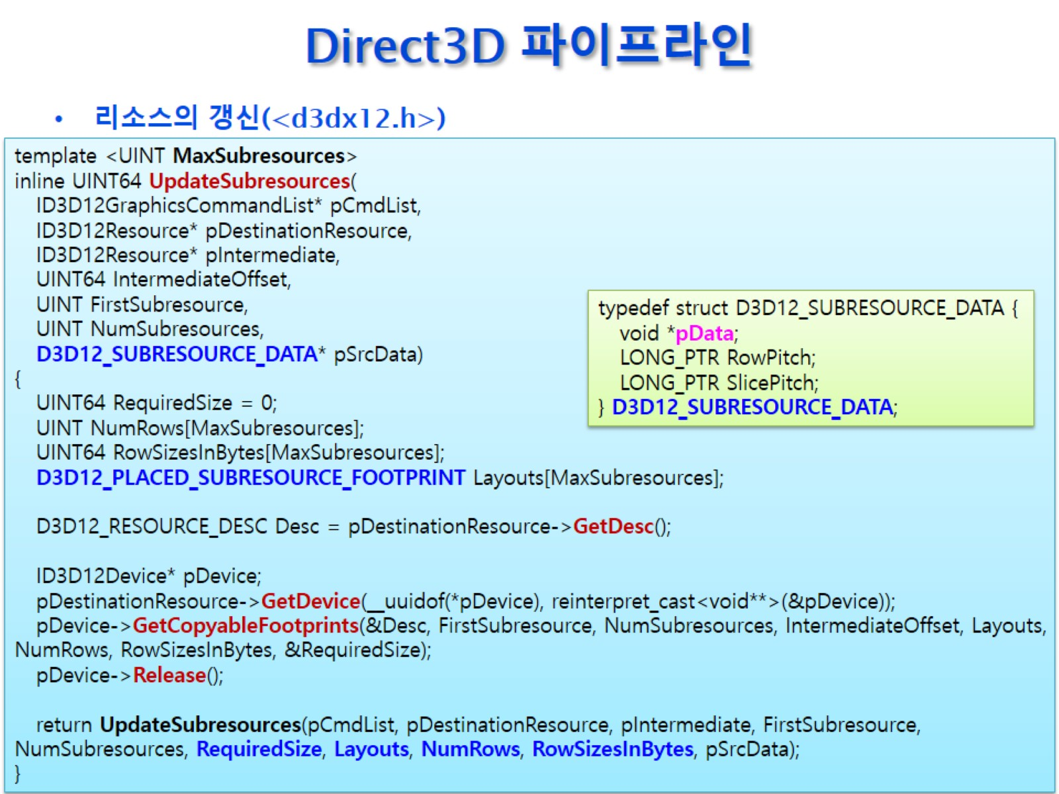
Direct3D 파이프라인

Slide 31
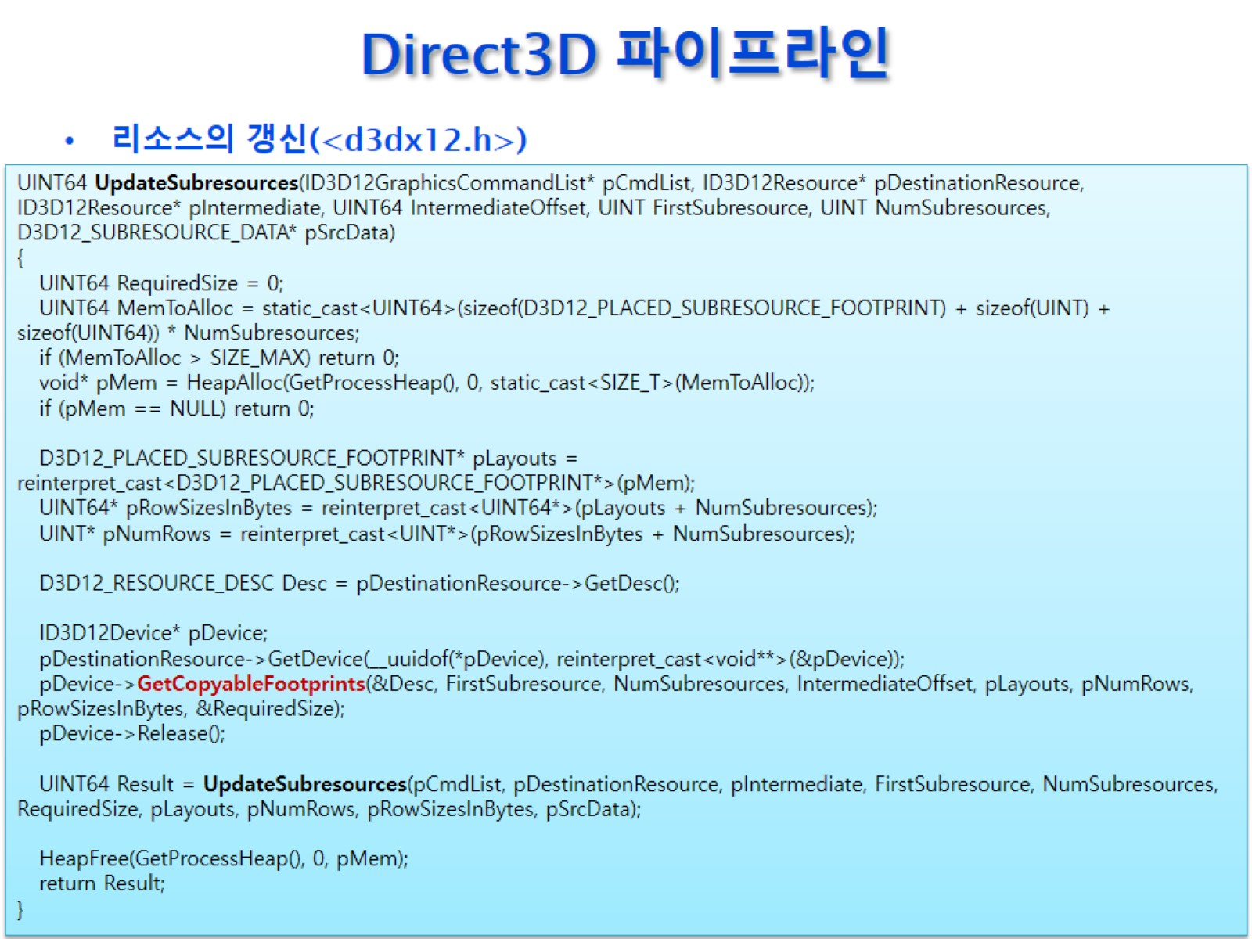
Direct3D 파이프라인

Slide 32
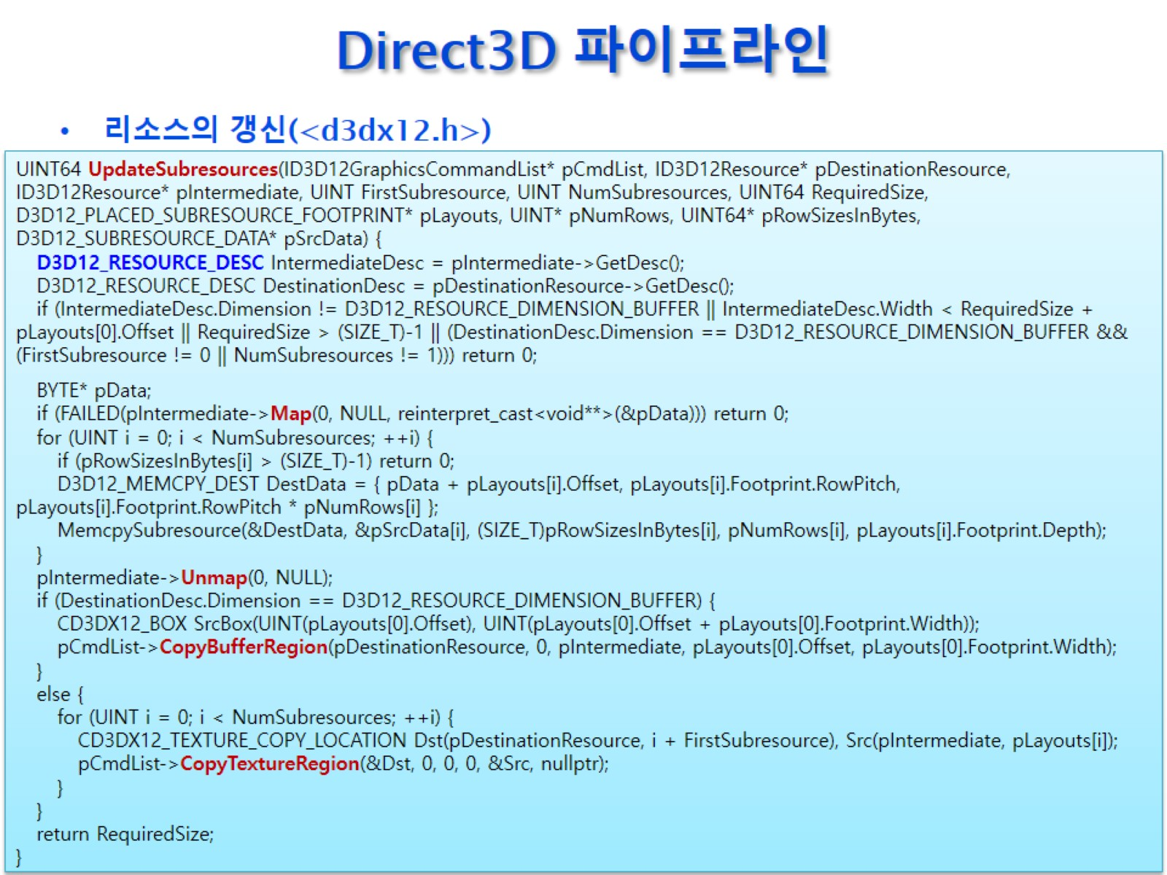
Direct3D 파이프라인

Slide 33
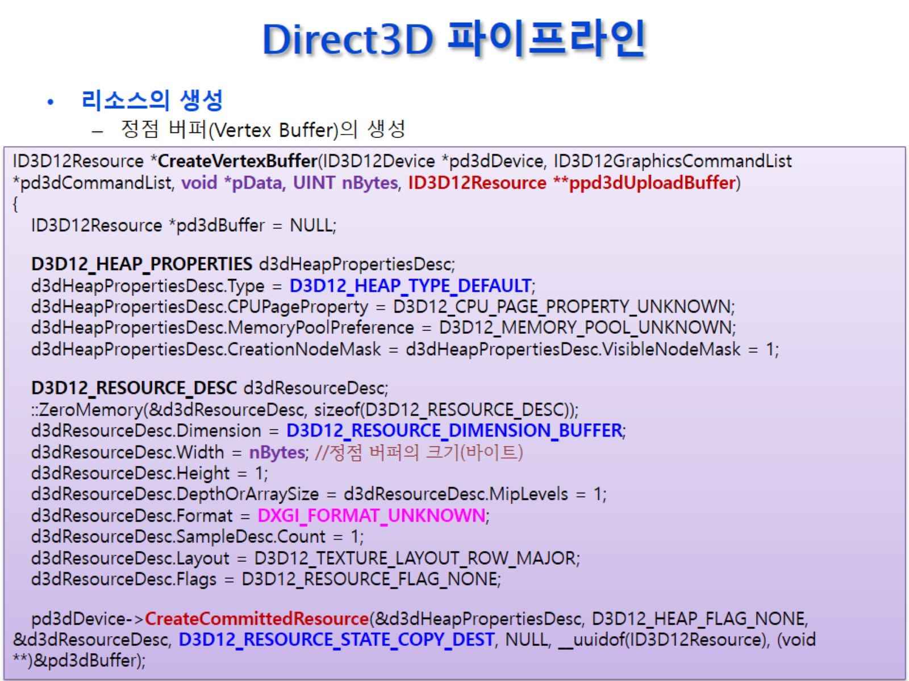
Direct3D 파이프라인
Vertax버퍼 리소르를 만들려고함
Cpu에 있는 정점 데이터
릴리즈를 그냥 할 수 없다.
커맨드큐가 비어져있을때 릴리즈를 하기 위해서
정점 버퍼를 어디다 만들어 줄래?
1차원 배열을 만들려고 해.
다 기본값
쓰려는 위치야.

Slide 34
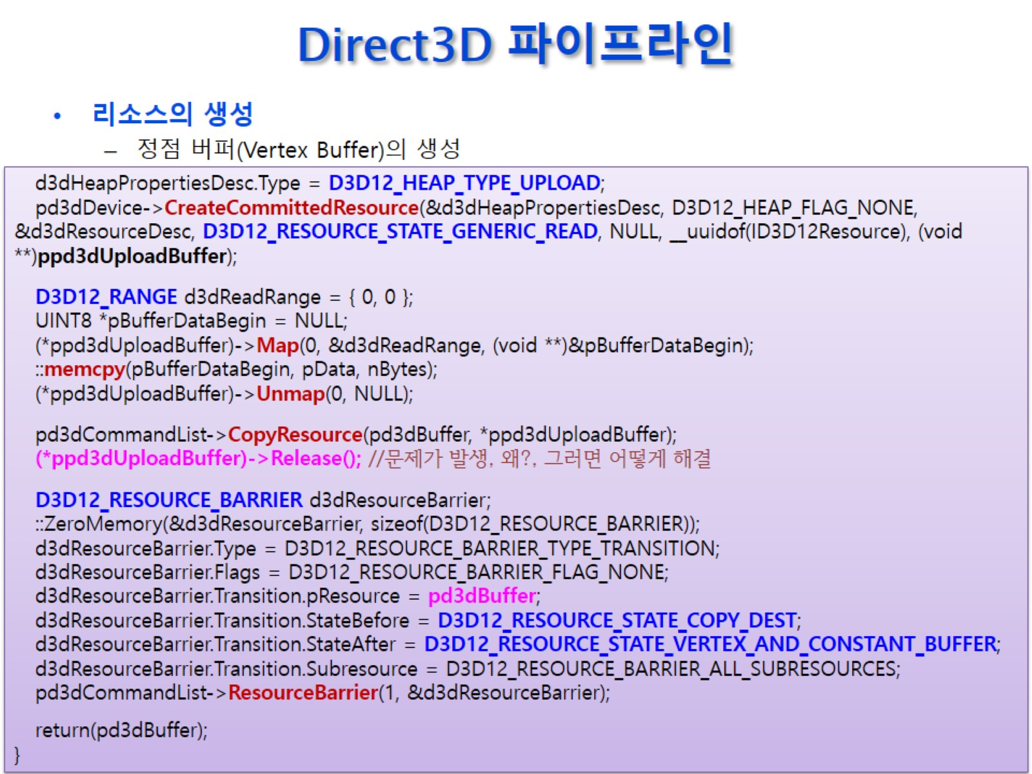
Direct3D 파이프라인
업로드 힙을 만들었어
Cpu에 있는
데이터를
업로드 힙에
넣어줘
업로드 버퍼에 있는걸 정점 버퍼에 넣어줘
업로드를 위한 업로드 힙을 만들었고
Cpu에 있는 정점 데이터를 pData를 가져와서
Gpu에서 커맨드 리소스를 싱행 안시켰잔
실행을 시키는 것이 아님
업로드 버퍼드를 저장하고 있다가
커맨드큐가 다 비워지면 해제하자
커맨드가 다 비워지면 릴리즈 -> fance
에러 팡팡
waitForGpu
(이건 즉시 실행 되버림)
상태를 변경하고 보내줌

Slide 35
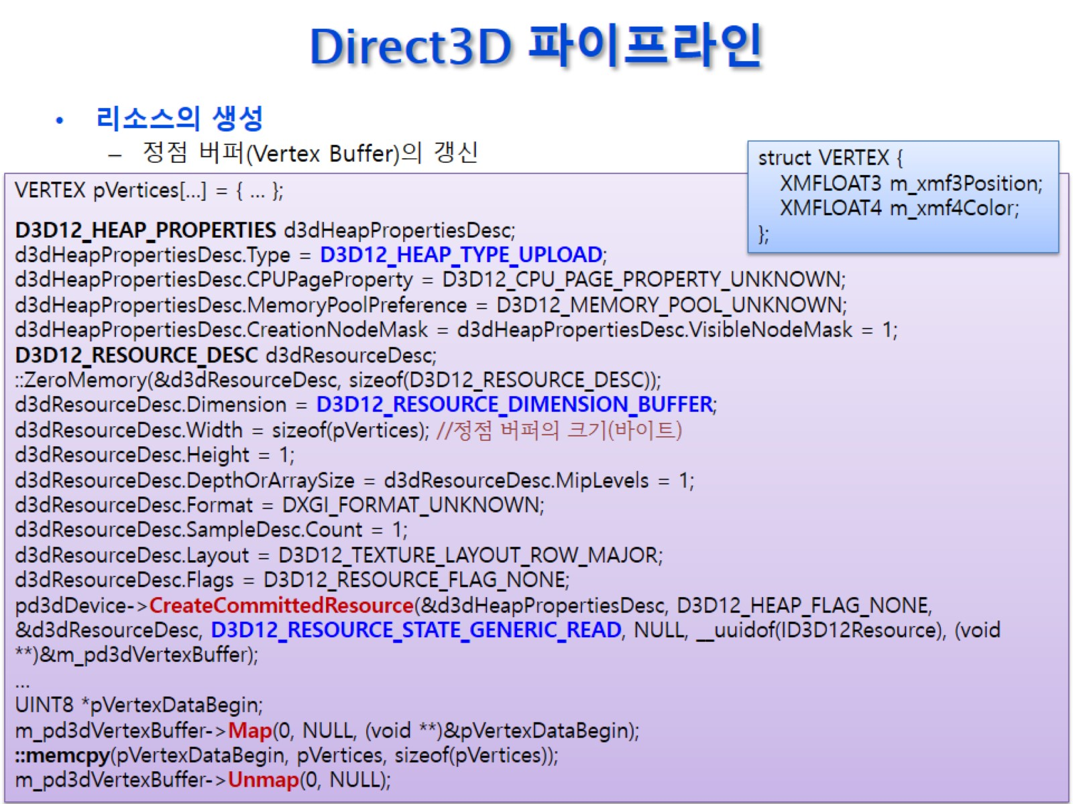
Direct3D 파이프라인
쉽게 가능 대신에 느린거 아시죠? 꼬우면 … ㅋ
Cpu와 gpu의 동기화를 위하여 보살핌이 너무 많이 일어남 -> 비싸다비싸
동기화 과정이 필요가 없다.
즉시 실행이 됨

Slide 36
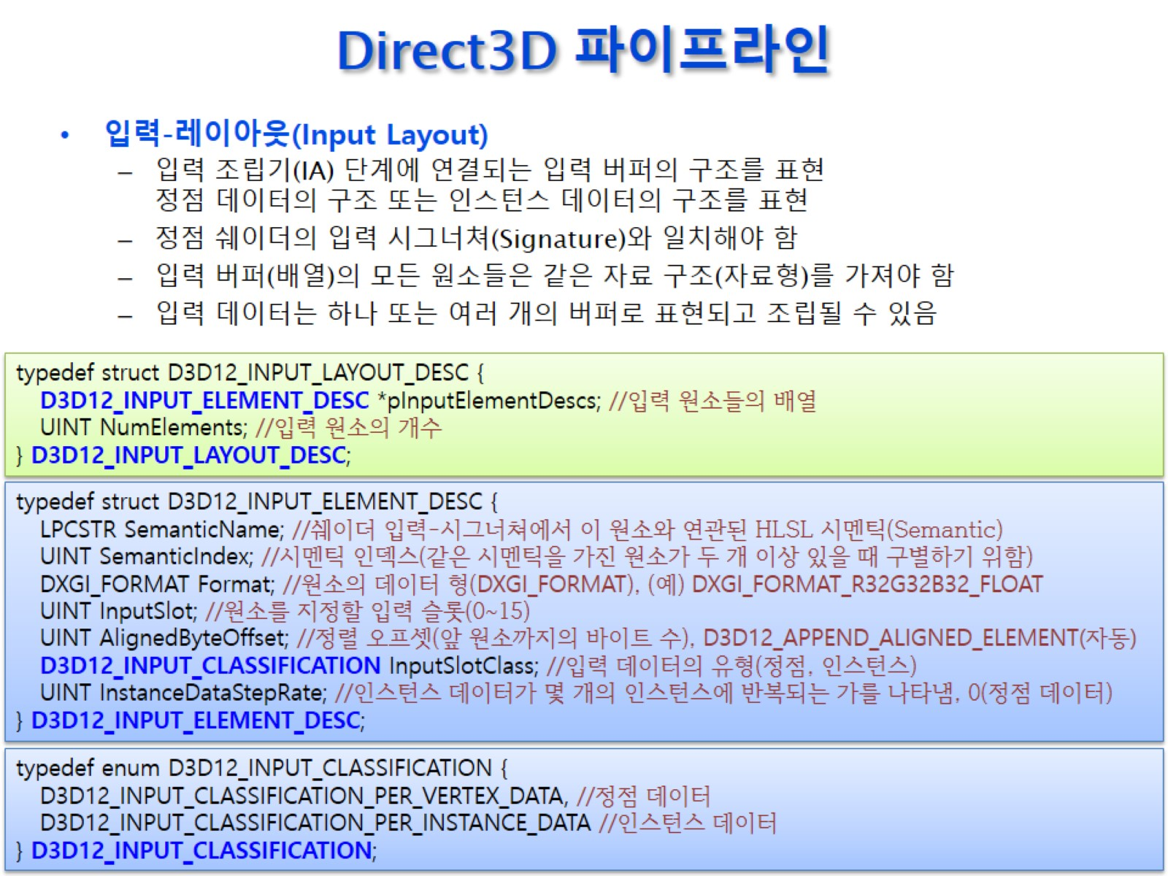
Direct3D 파이프라인
IA
바이트 수만?
한 정점의 바이수만 알면 됨
하나의 정점은 여러가지 정보를 가질 수 있음
정점의 구조를 입력 조립기에게 설명 해 주어야함
정점들의 정보?
두개가 합쳐서
시메틱으로 구성
반복을 얼마당 1번
입력조립기의 슬롯
어디다 저장 할래?
근데 내가 책임 져야함
모델 : 모델 좌표계
게임 오브젝트의 정보 : 월드 좌표계

Slide 37
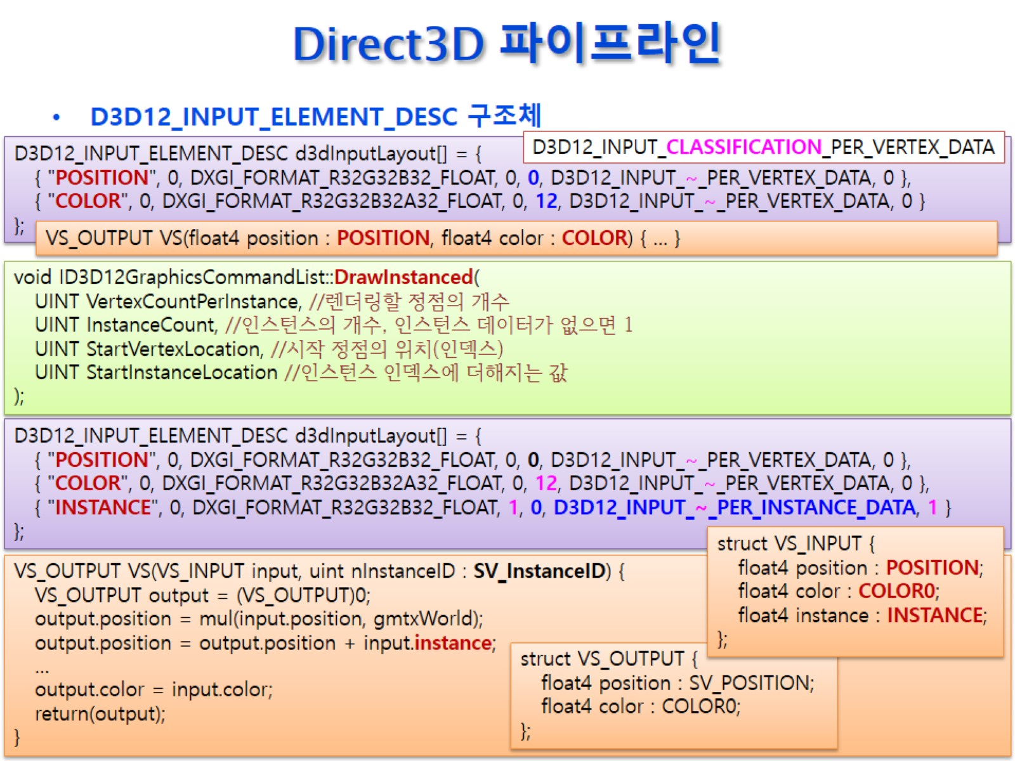
Direct3D 파이프라인
실수 3개야.
여러 포지션을 넣을 수도있다.
2번이상 사용되지 않았으니?
여러 번 사용 할 수도?
한번에 15개도 넣을 수 있어.
위치는 0번째야
같아야만
넘어옴
방향벡터일 경우 w는 0
위치벡터일
경우 w는 1
방향이란걸 표현 할 때는 위치가 필요 없기 때문
1로 넣어서 받을게
선택적으로
그리기 위해서
드로우를 해야 그러짐
배치의 개념
한번 모델을 설정하고 여러 개의 객체를
그리는것
보통 객체의 위치와 방향은 다르다.
월드 행렬이 다름ㄹ
정점 버퍼의 수도 적은게 좋다..

Slide 38
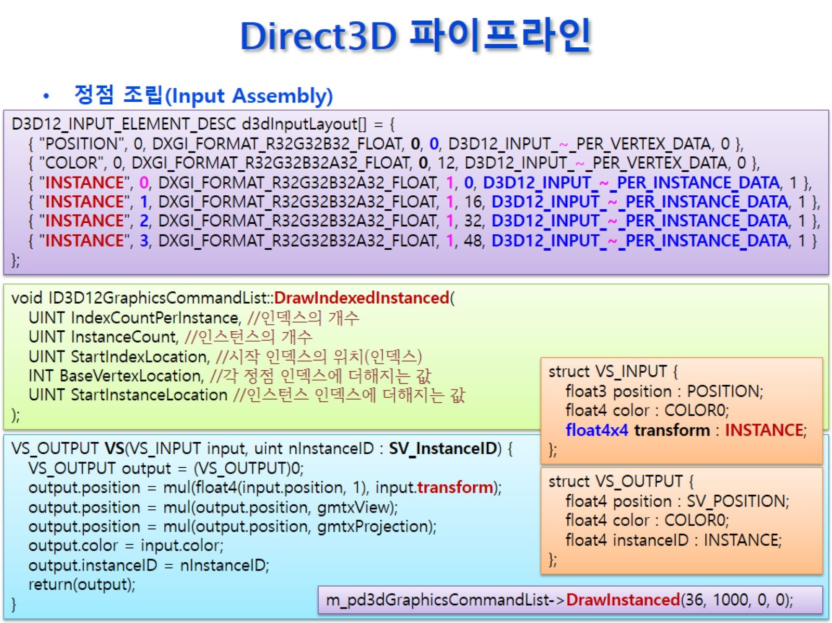
Direct3D 파이프라인
구분해주기 위한 인덱스
합쳐서 월드 행렬
할 때마다 불러주면 낭비가 심하니 인덱스로 불러주자

Slide 39
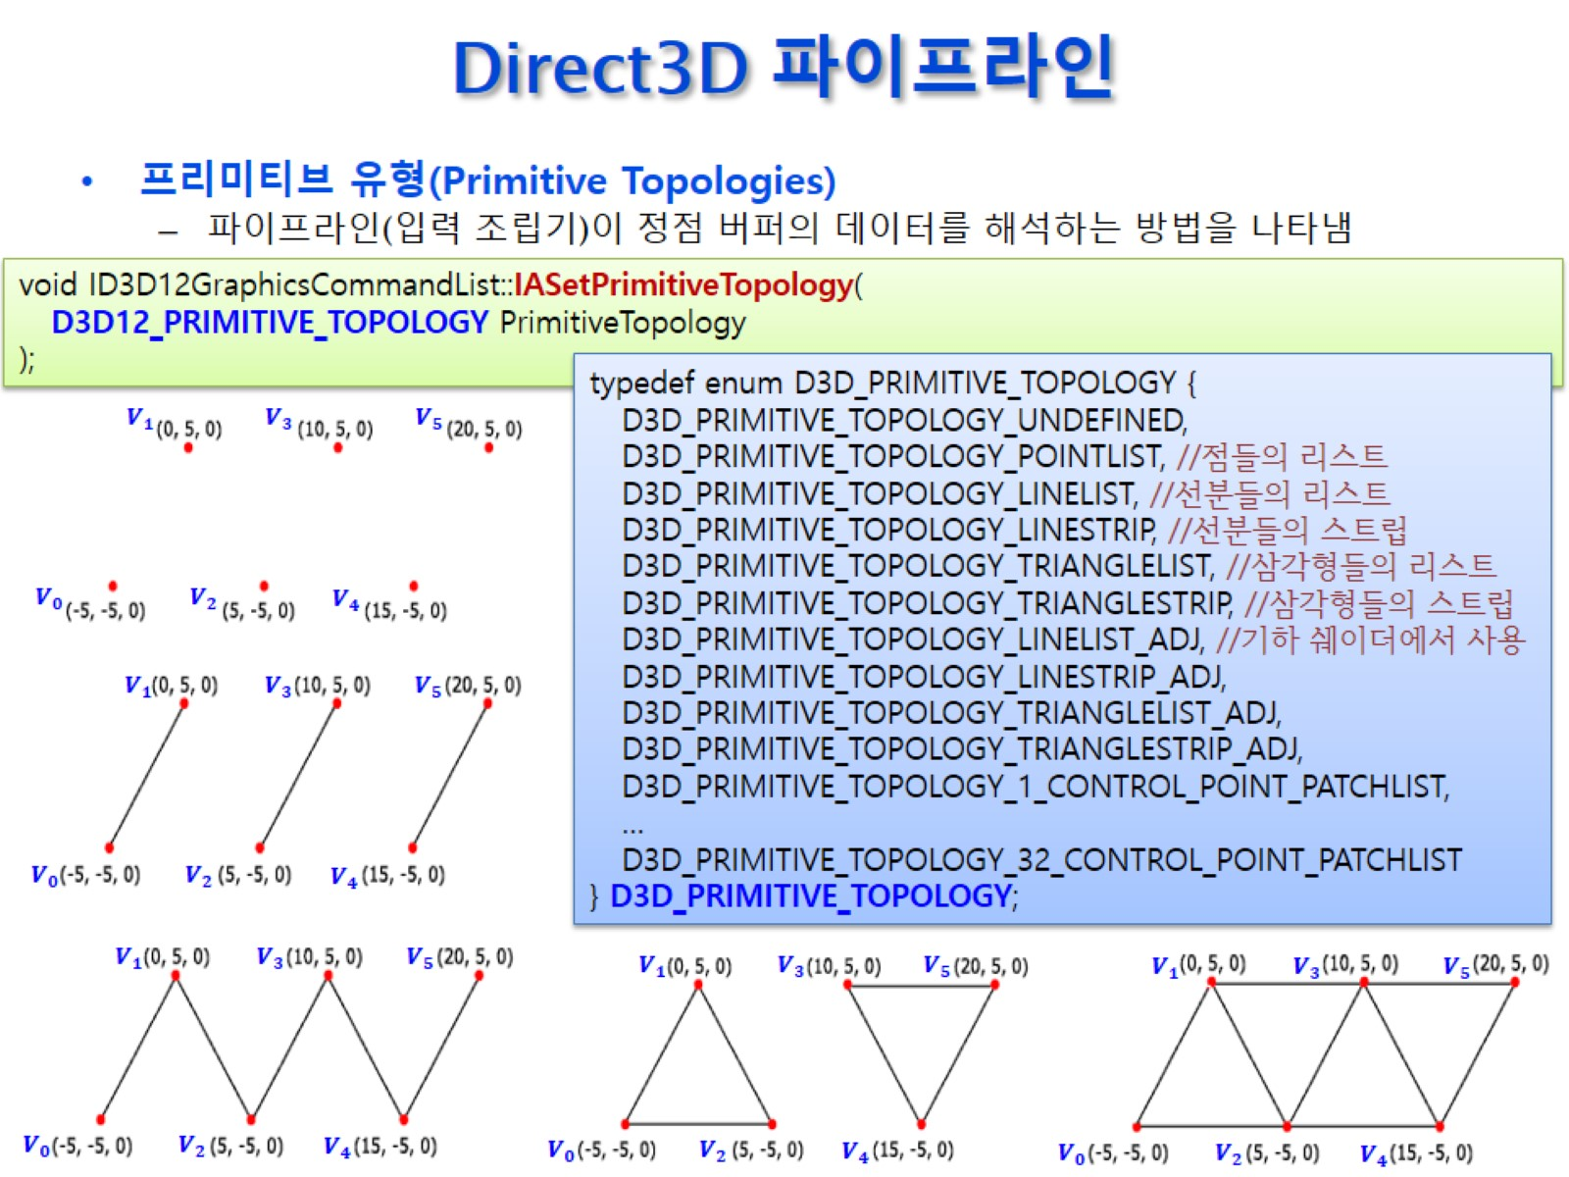
Direct3D 파이프라인
모델러가 만들어준건 트라이앵글 리스트

Slide 40
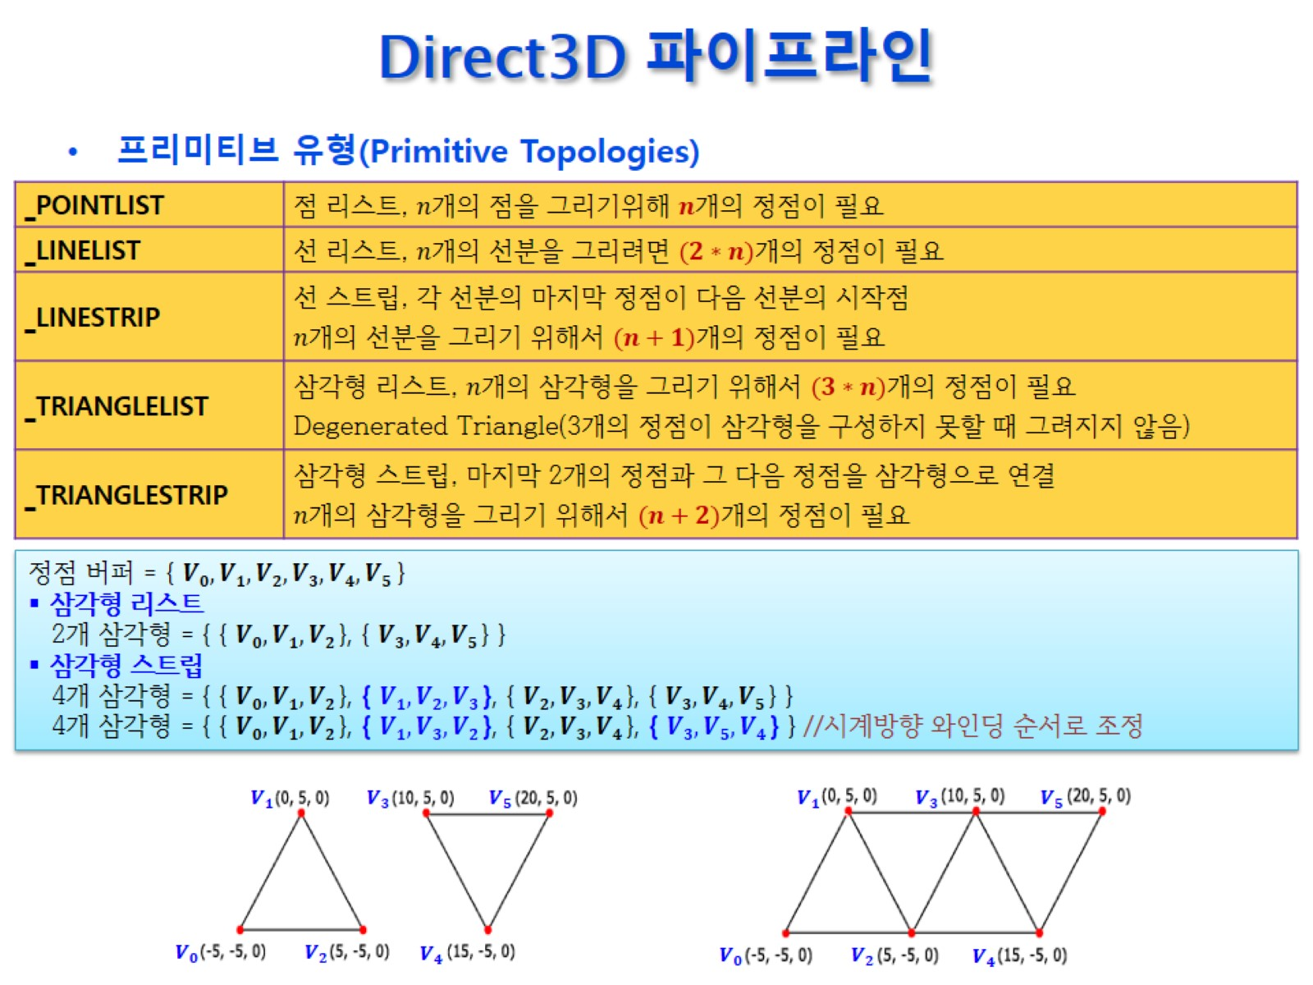
Direct3D 파이프라인
같은 선상의 점만 아니면 그려짐
내부적으로 뒤집어버림

Slide 41
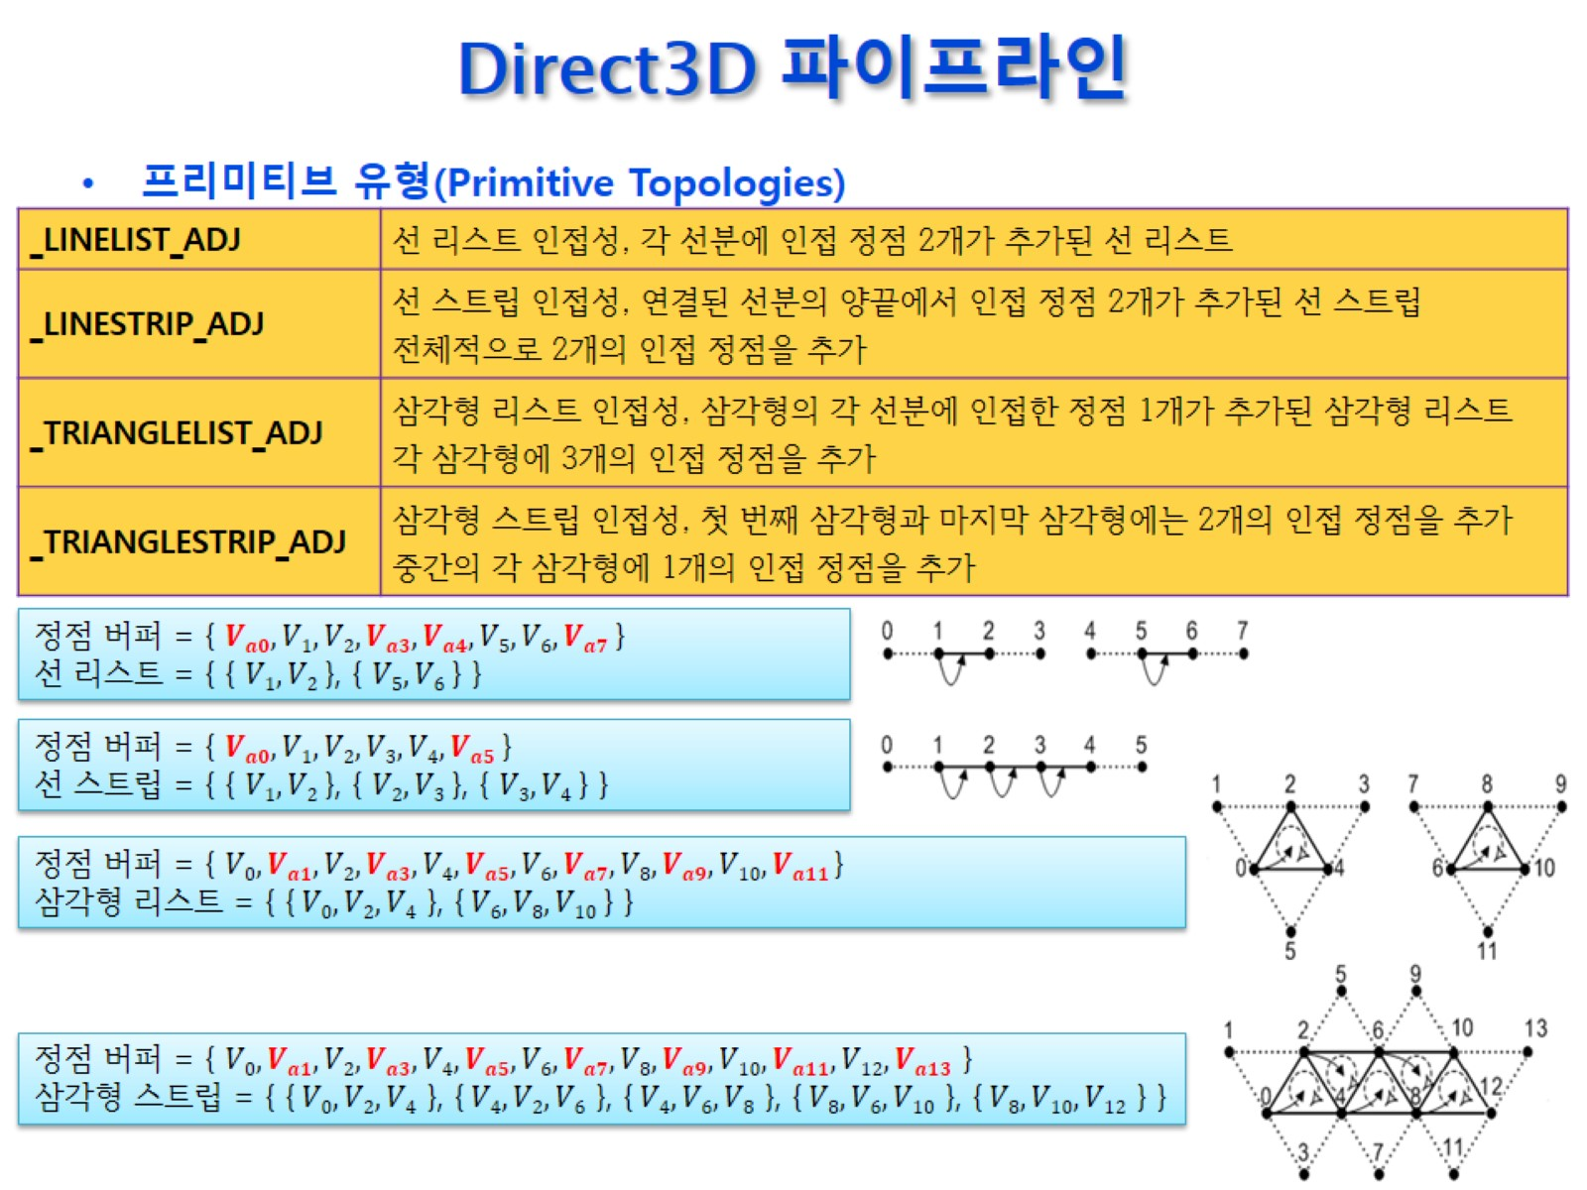
Direct3D 파이프라인

Slide 42
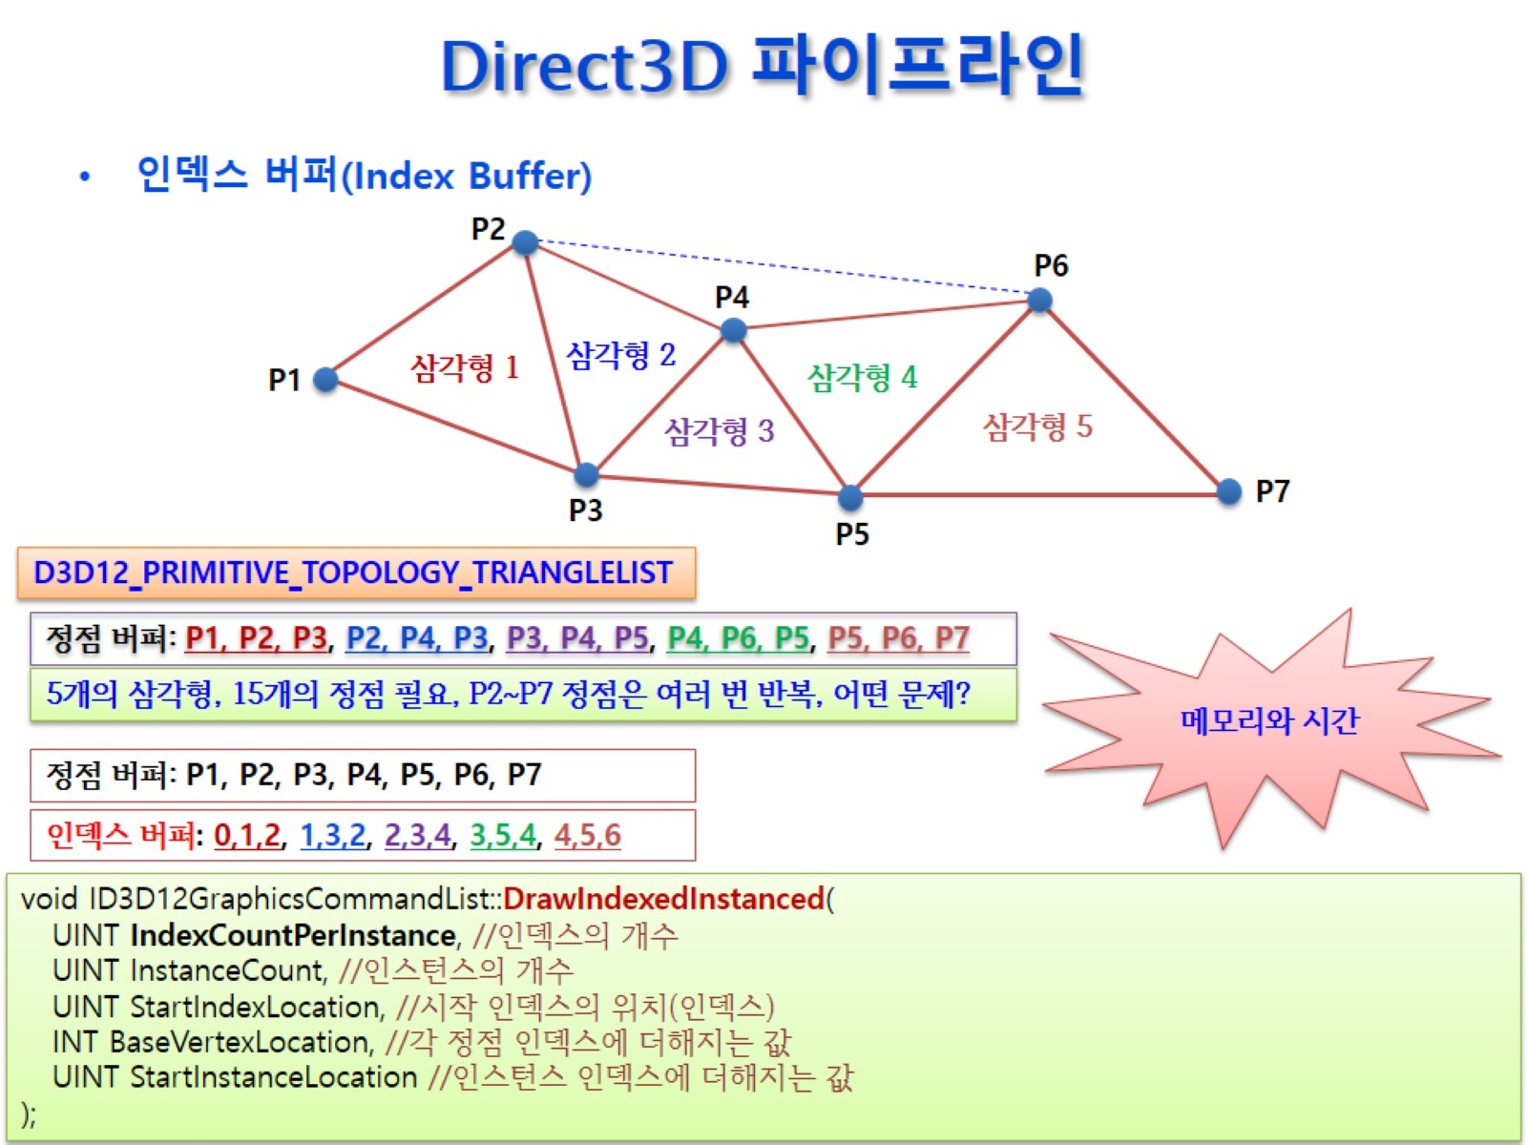
Direct3D 파이프라인
넘겨주는 양이 너무 많아..
낭비
인덱스의 리스트로 표현
똑같은 인덱스 버퍼로 다르게 표현할수 있다.

Slide 43
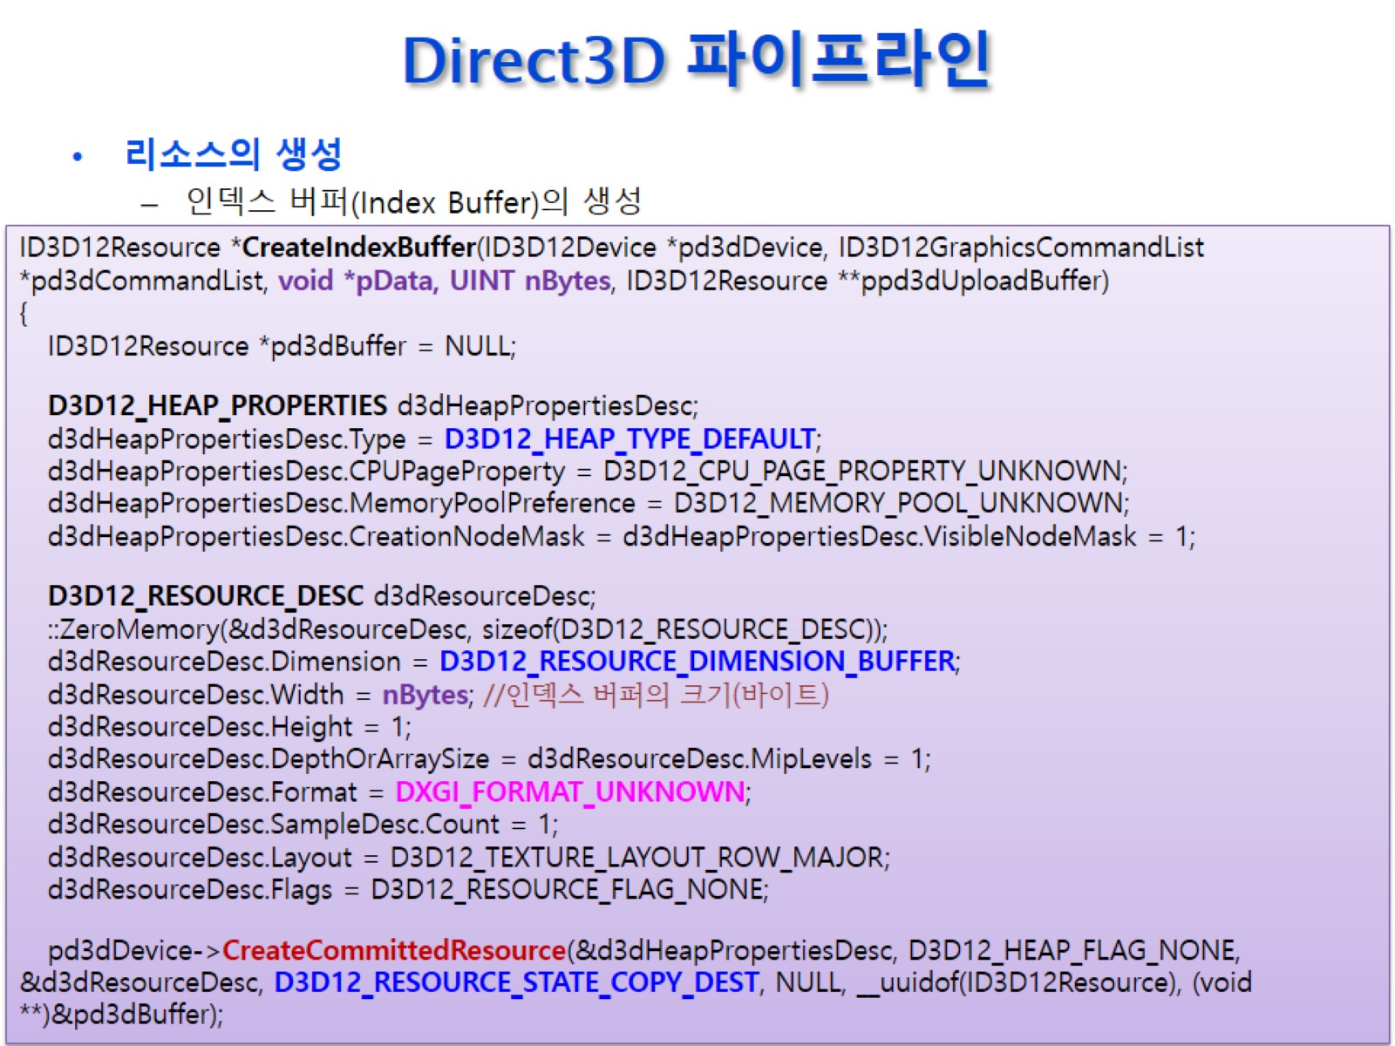
Direct3D 파이프라인

Slide 44
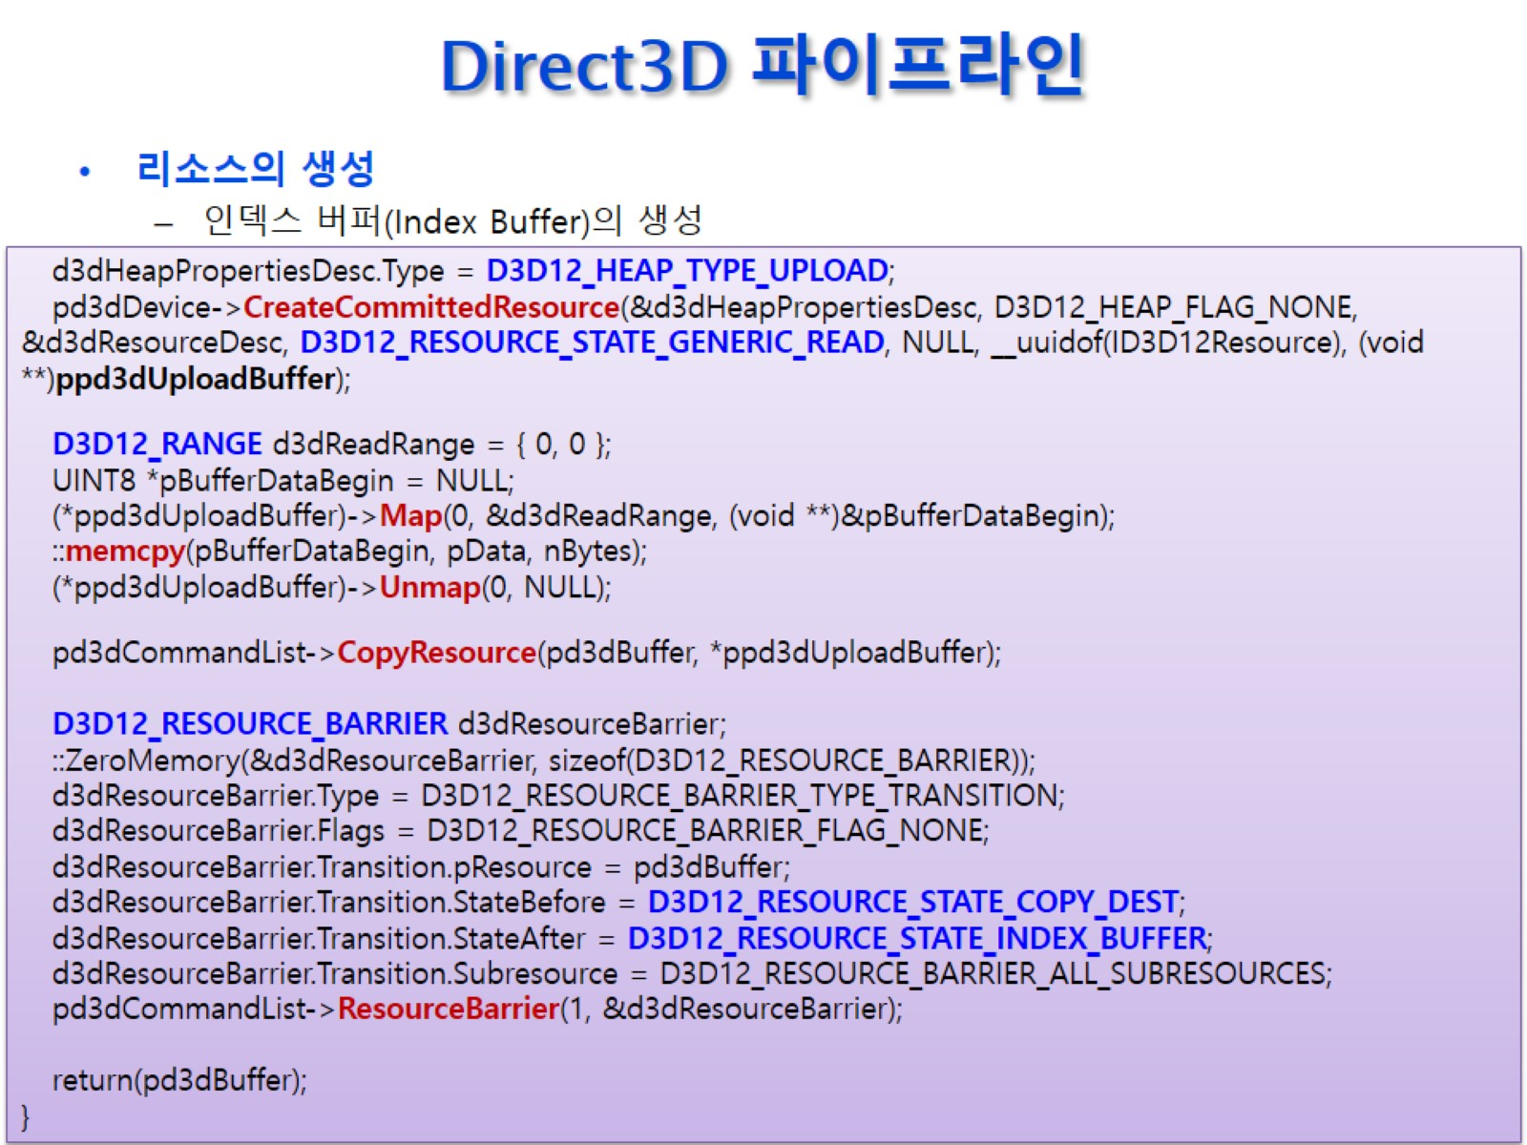
Direct3D 파이프라인

Slide 45
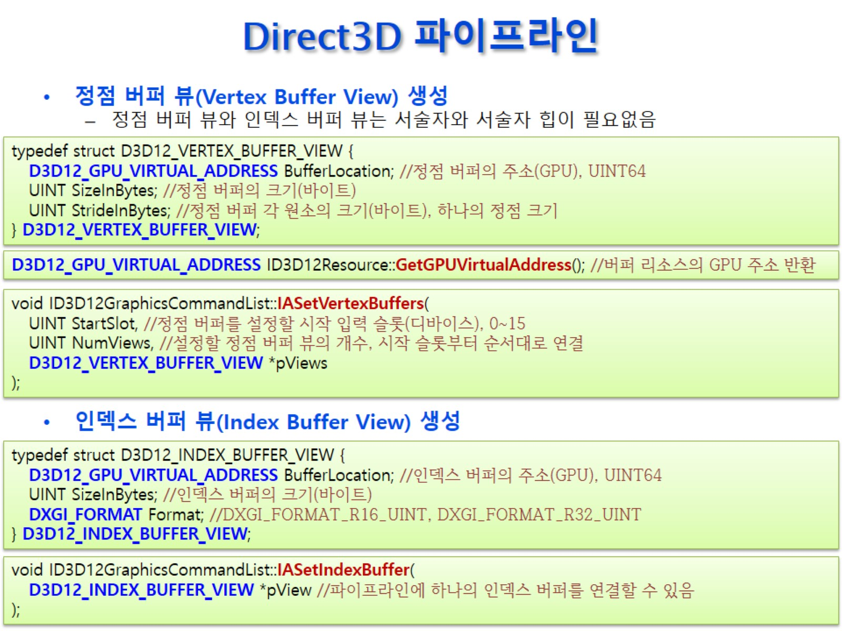
Direct3D 파이프라인
배치처리해!

Slide 46
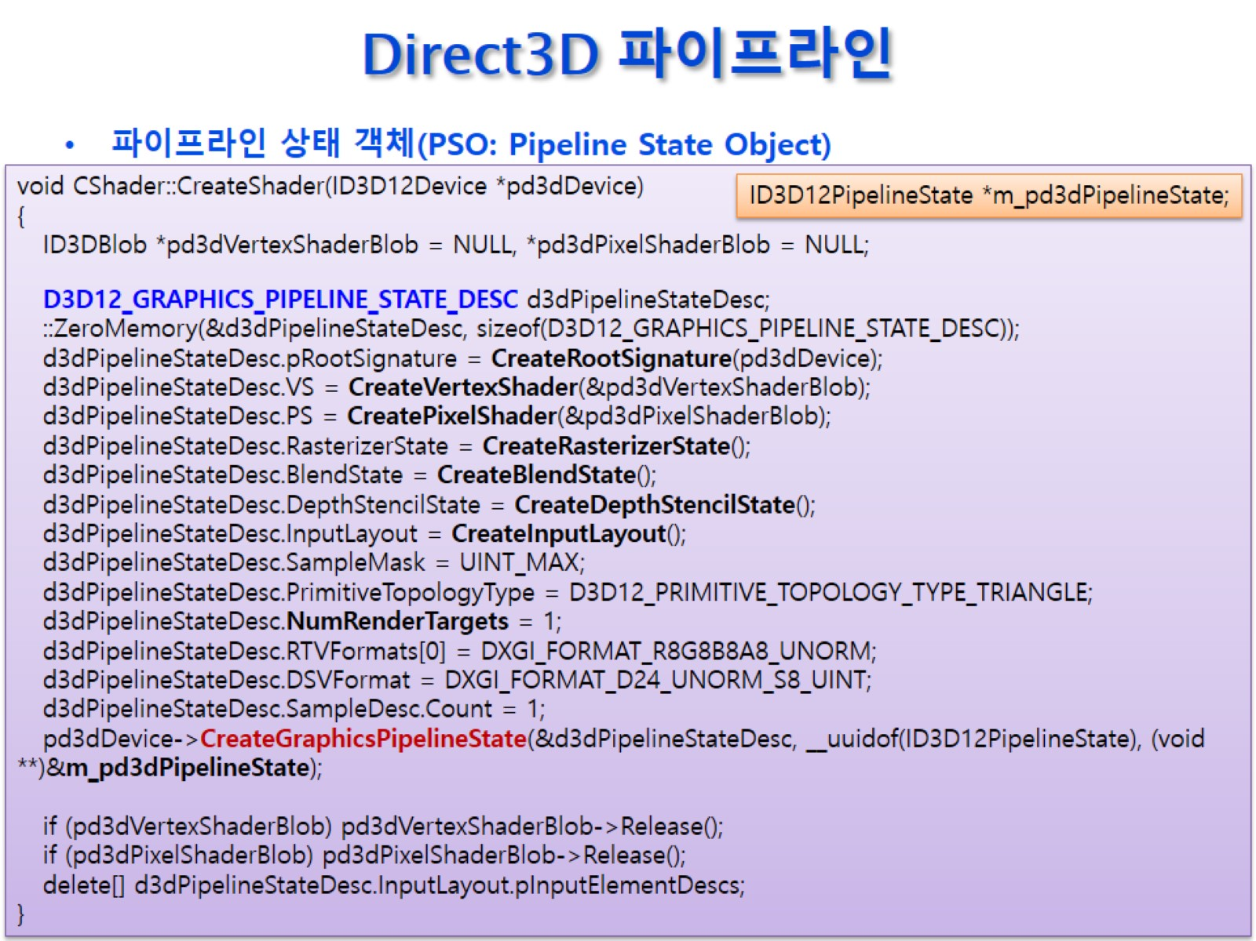
Direct3D 파이프라인

Slide 47
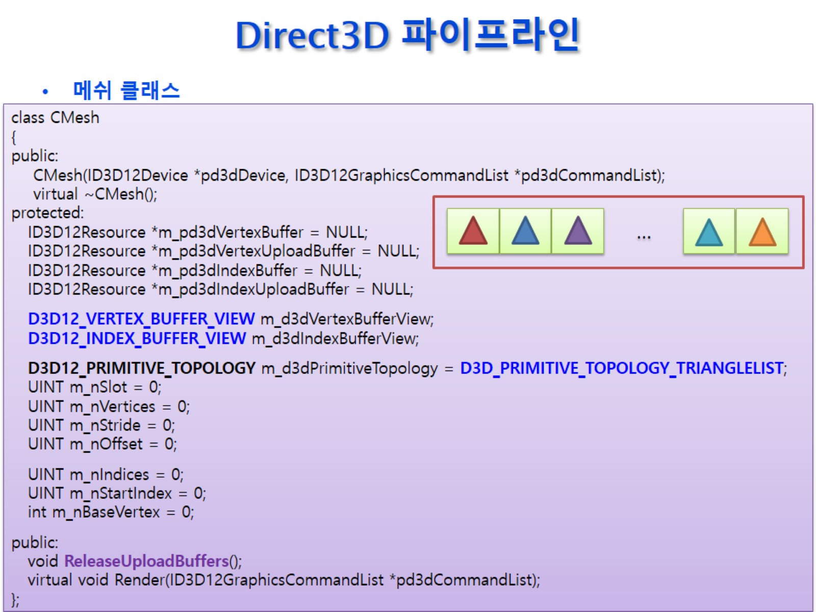
Direct3D 파이프라인

Slide 48
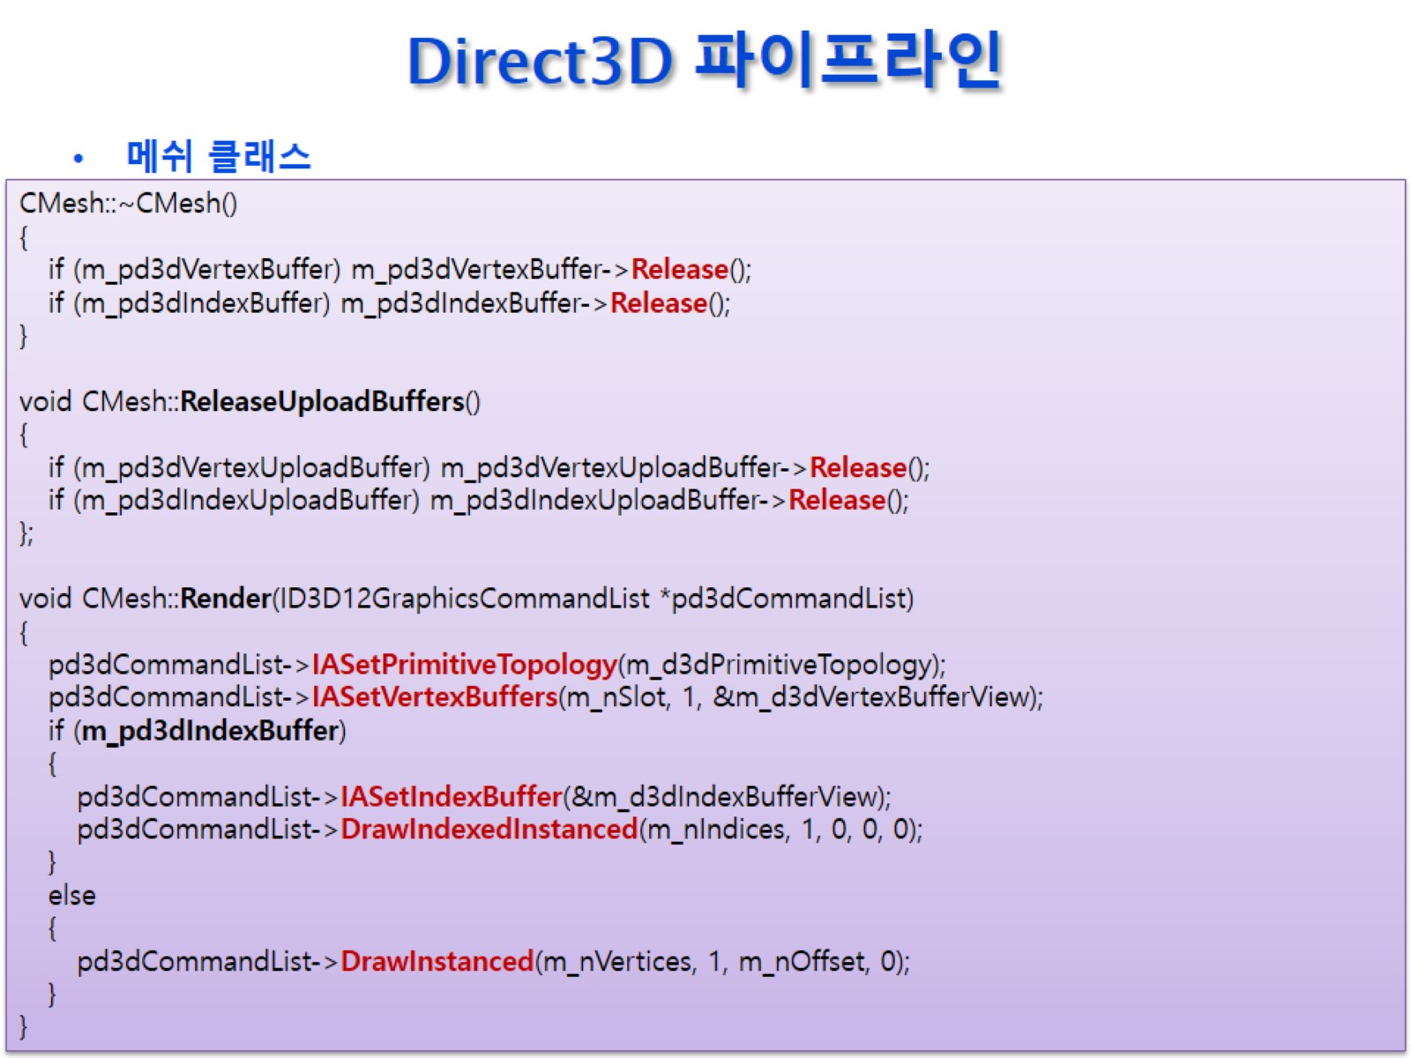
Direct3D 파이프라인

Slide 49
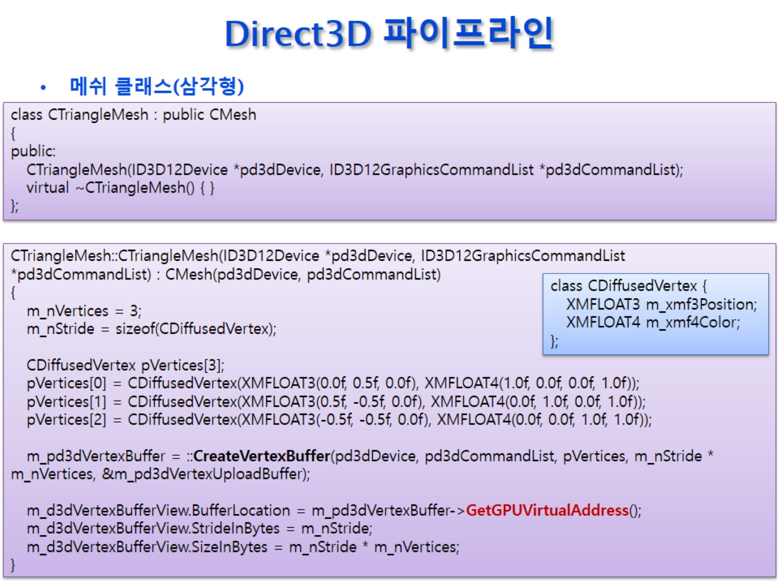
Direct3D 파이프라인

Slide 50
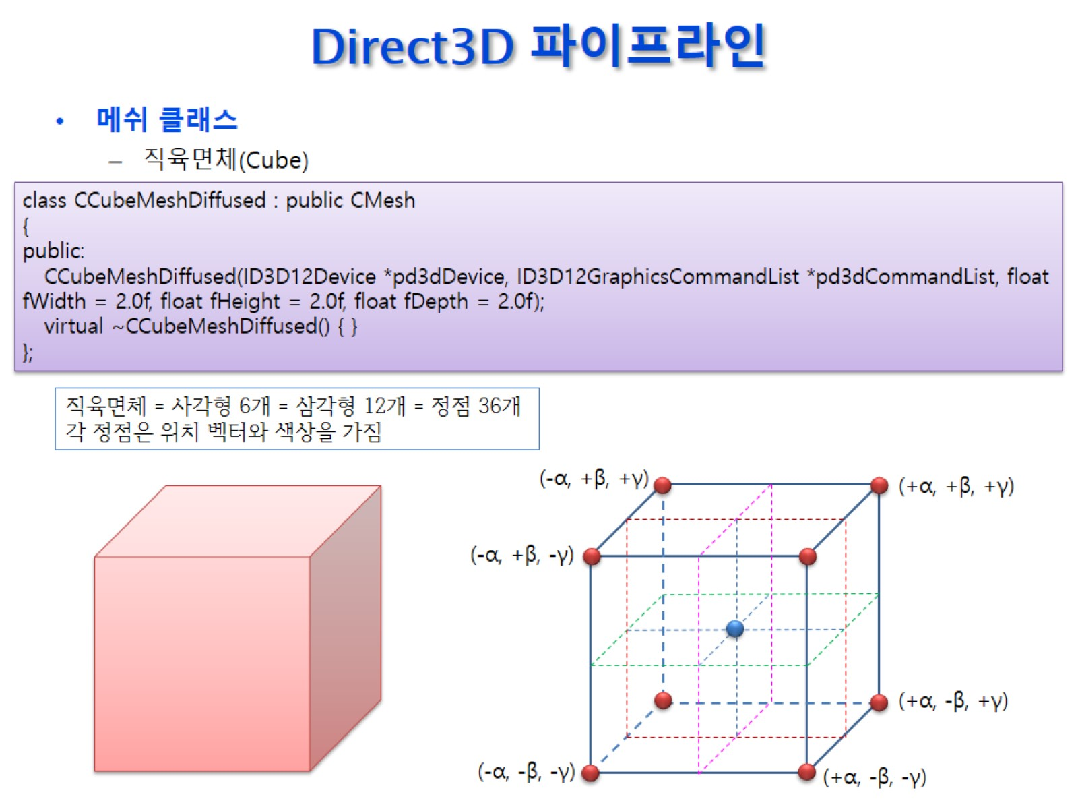
Direct3D 파이프라인

Slide 51

Direct3D 파이프라인

Slide 52

Direct3D 파이프라인

Slide 53

Direct3D 파이프라인

Slide 54

Direct3D 파이프라인

Slide 55

Direct3D 파이프라인

Slide 56

Direct3D 파이프라인

Slide 57

Direct3D 파이프라인

Slide 58

Direct3D 파이프라인

Slide 59

Direct3D 파이프라인

Slide 60

Direct3D 파이프라인

Slide 61

Direct3D 파이프라인

Slide 62

Direct3D 파이프라인

Slide 63

Direct3D 파이프라인

Slide 64

Direct3D 파이프라인

Slide 65

Direct3D 파이프라인

Slide 66

Direct3D 파이프라인

Slide 67

Direct3D 파이프라인

Slide 68

Direct3D 파이프라인

Slide 69

Direct3D 파이프라인

Slide 70

Direct3D 파이프라인
리소스를 연결

Slide 71

Direct3D 파이프라인

Slide 72

Direct3D 파이프라인

Slide 73

Direct3D 파이프라인

Slide 74

Direct3D 파이프라인

Slide 75

Direct3D 파이프라인

Slide 76

Direct3D 파이프라인

Slide 77

Direct3D 파이프라인

Slide 78

Direct3D 파이프라인

Slide 79

Direct3D 파이프라인

Slide 80

Direct3D 파이프라인

Slide 81

Direct3D 파이프라인

Slide 82

Direct3D 파이프라인

Slide 83

Direct3D 파이프라인

Slide 84

Direct3D 파이프라인

Slide 85

Direct3D 파이프라인

Slide 86

Direct3D 파이프라인

Slide 87

Direct3D 파이프라인

Slide 88

Direct3D 파이프라인

Slide 89

게임 프레임워크(Framework)

Slide 90
리소스 버퍼를 만들어서 한번에 넣어서 한다?
맵한 주소로
256의 배수가 되도록?
(()+255) & ~255 -> 제일 가까운 256 배수?
Resister에 넘어서면 저장이 안됌

